Slide 1
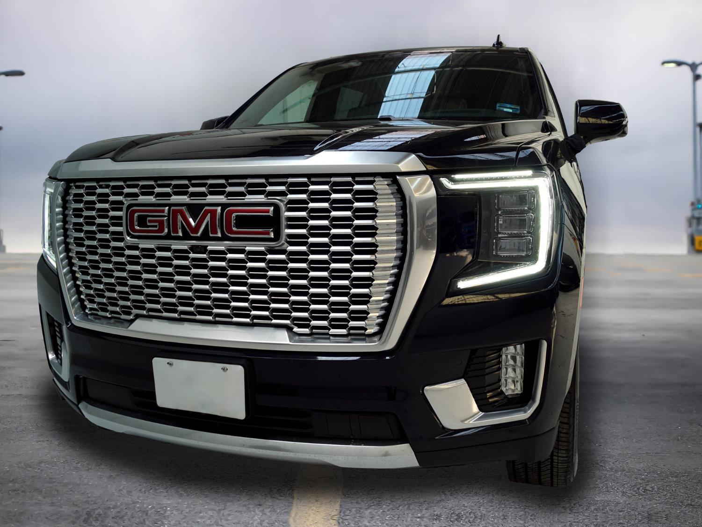
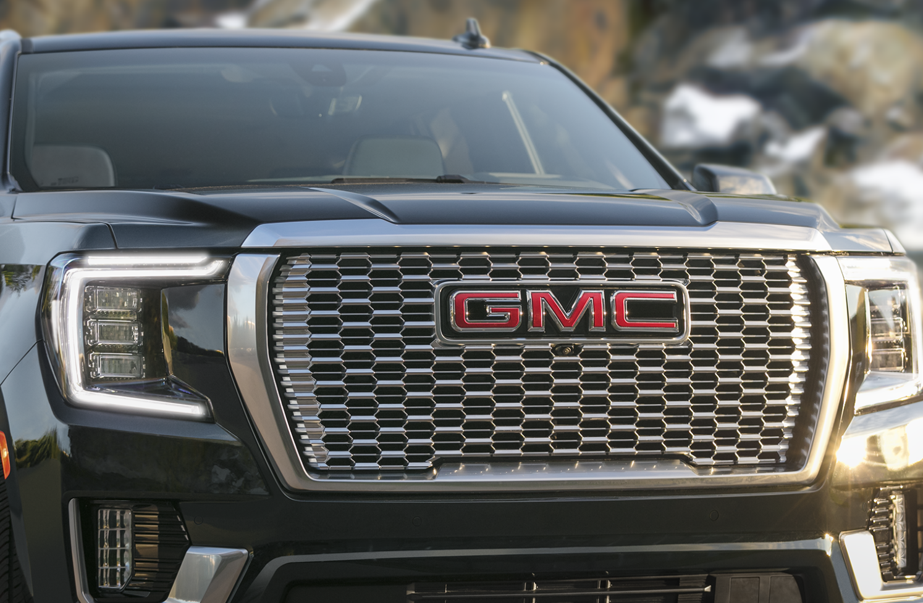

Módulo 1 – Generalidades
Notes:
Título de pantalla:
Bienvenida
Bienvenidos al VCT de la totalmente nueva GMC Yukon Denali y Yukon Denali XL 2021, mi nombre es________________________ y estaré acompañándolos estos minutos.
Para este curso pido tu participación de forma activa ya que gracias a ti estaremos alimentando este tipo de sesiones.

Slide 2





Recomendaciones
Lugar ventilado y con buena iluminación.
Buena conexión a internet.
Papel y pluma para tomar notas.
Evita el uso de e-mail y celular.
Notes:
Título de pantalla:
Antes de comenzar
Antes de iniciar el curso, te recomendamos:
Disponer de un lugar de trabajo ventilado y con buena iluminación.
Contar con una buena conexión a Internet.
Tener papel y pluma por si deseas tomar notas.
Evitar el uso del celular y correo electrónico para que te puedas concentrar.

Slide 3


Evaluación
Espacio de Preguntas y Respuestas, utiliza este espacio para compartirlas.
Evita distracciones.
Evaluación en Survey Monkey.
Aprobar con un mínimo de 80%.
Notes:
Título de pantalla:
Evaluación
Durante el curso escribe tus dudas en el espacio de correspondiente, éstas se irán recopilando para ser aclaradas. Es importante que el espacio de Dudas lo utilices para este propósito, evita distracciones.
La evaluación será Survey Monkey, que deberás aprobar con un mínimo de 80%.

Slide 4


Kits de regalo
9 Kits para regalar
9 preguntas
9 ganadores
Notes:
Título de pantalla:
Evaluación
Es importante mencionar que tendremos 9 kits para regalar, se harán 9 preguntas diferidas en cada módulo para tener a los 9 ganadores.

Slide 5
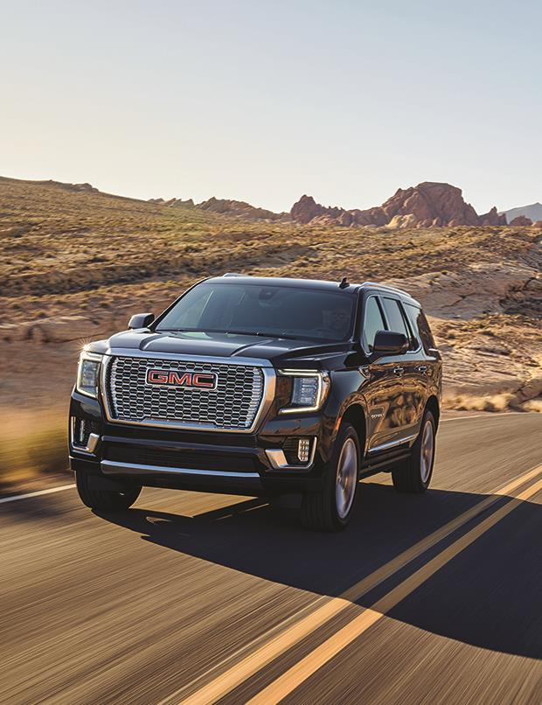
Objetivo general
Identificar las principales características y beneficios del equipamiento de la totalmente nueva GMC Yukon Denali 2021, a través de la revisión de su imponente diseño, desafiante desempeño, seguridad activa en cualquier tipo de camino, tecnología y conectividad total para posicionarla como la SUV líder en su segmento.
Notes:
Título de pantalla:
Objetivo general
Al terminar el Webinar, serás capaz de identificar las principales características y beneficios del equipamiento de la totalmente nueva GMC Yukon Denali y Yukon Denali XL 2021 a través de la revisión de su imponente diseño, desafiante desempeño, seguridad activa en cualquier tipo de camino, tecnología y conectividad total para posicionarla como la SUV líder en su segmento.

Slide 6
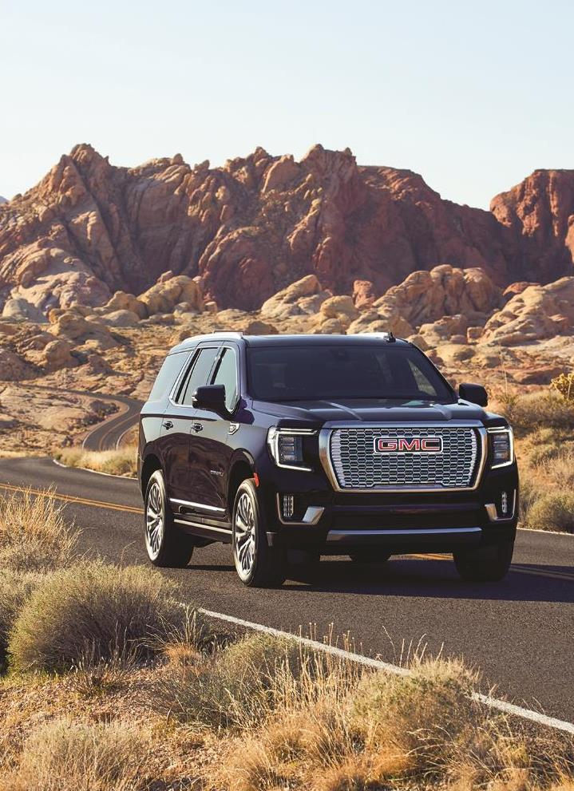
Temario
Generalidades
Diseño exterior
Diseño interior
Desempeño
Tecnología
Seguridad
Notes:
Título de pantalla:
Temario
Para alcanzar el objetivo, este curso está dividido en 5 módulos:
Módulo 1. Generalidades.
Módulo 2. Diseño exterior
Módulo 3. Diseño interior
Módulo 4. Desempeño
Módulo 5. Tecnología y
Módulo 6. Seguridad

Slide 7
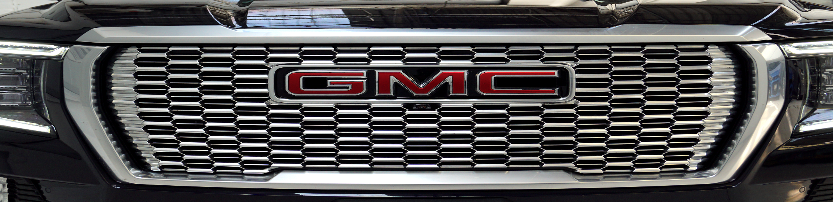
Módulo 1
Identificar las principales características y diferenciadores de la totalmente renovada GMC Yukon Denali 2021.
Notes:
Título de pantalla:
Módulo 1 - Generalidades
En este módulo, conocerás las principales características y diferenciadores de la totalmente renovada GMC Yukon Denali 2021.

Slide 8
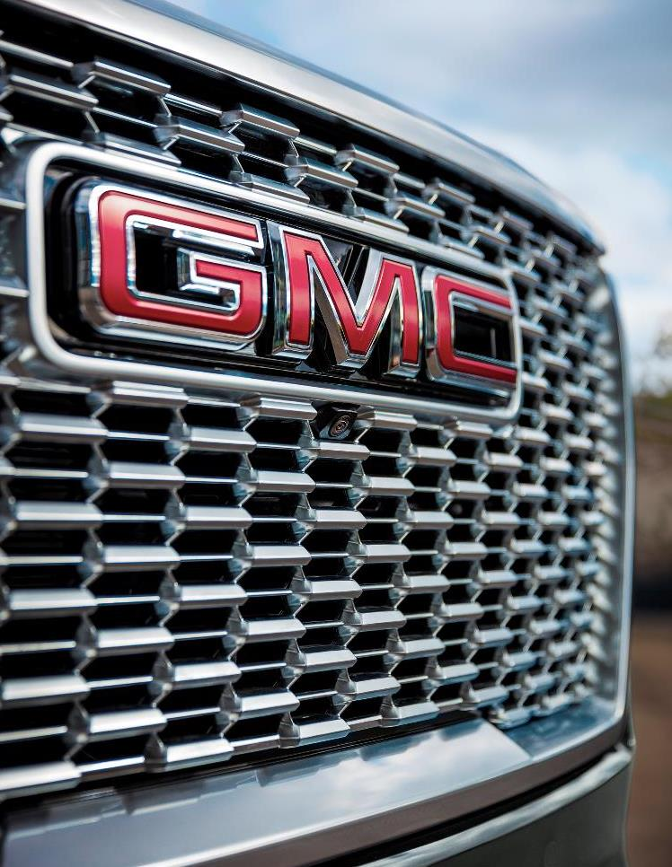
Professional Grade
Compromiso para crear productos con tecnología de punta, excelente desempeño y equipamiento más allá de las expectativas
Notes:
Título de pantalla:
Professional Grade
“We are Professional Grade” es la filosofía con la que GMC busca reflejar el compromiso por crear productos con tecnología de punta, excelente desempeño y equipamiento más allá de las expectativas, desde sus inicios se ha dedicado a cubrir las necesidades de los Clientes más exigentes con vehículos con un potente desempeño, innovación y versatilidad.
La máxima expresión de esta filosofía se deja ver en esta nueva generación, desde su motor V8 de 6.2L con 425 hp, el nuevo sistema Air Ride Adaptive Suspension y las amenidades interiores, hacen que la nueva Yukon Denali se eleve a un sistema totalmente superior. Y, detrás de las comodidades, existe ingeniería, diseño inteligente e innovación técnica.
La meta es maximizar el control para que las funciones más complejas se conviertan en funciones fáciles de realizar.

Slide 9
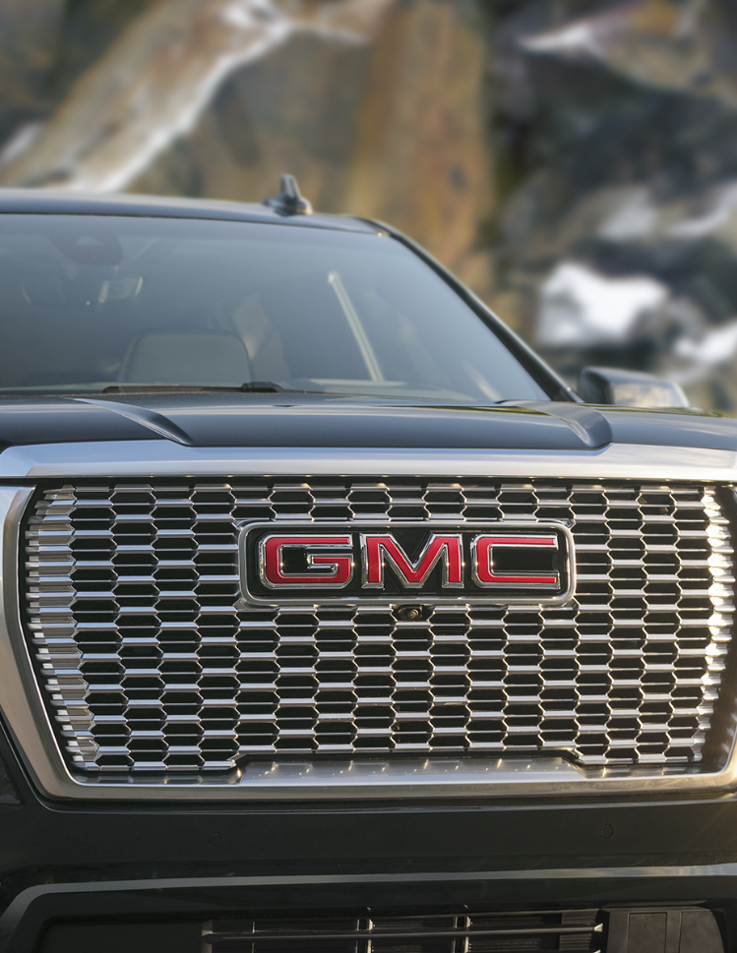
Generación
Tecnología de vanguardia y alto rendimiento
2006 por primera vez GMC Yukon Denali en México
Quinta generación de Yukon Denali
Diseño imponente
Diseño sofisticado
Equipamiento en lujo
Seguridad
Notes:
Título de pantalla:
Generación
Desde sus inicios General Motors, se ha destacado por ofrecer tecnología de vanguardia y alto rendimiento en vehículos fuertes y poderosos, sin descuidar el diseño, la comodidad y la seguridad para satisfacer las exigencias de sus Clientes.
Es en 1992 que GMC presenta Yukon al mercado por primera vez, llegando a México hasta el año 2006. En el año 2000, GMC lanza Yukon Denali XL, la cual por primera vez llega a México a petición de los consumidores, este 2020 con el modelo 2021.
Bajo estos lineamientos, este año llega a México la quinta generación de la totalmente nueva Yukon Denali, una SUV que además de ofrecer el diseño imponente y sofisticado característico de GMC, ofrece también equipamiento en lujo y seguridad para cuidar a cada uno de los pasajeros en cada viaje.

Slide 10
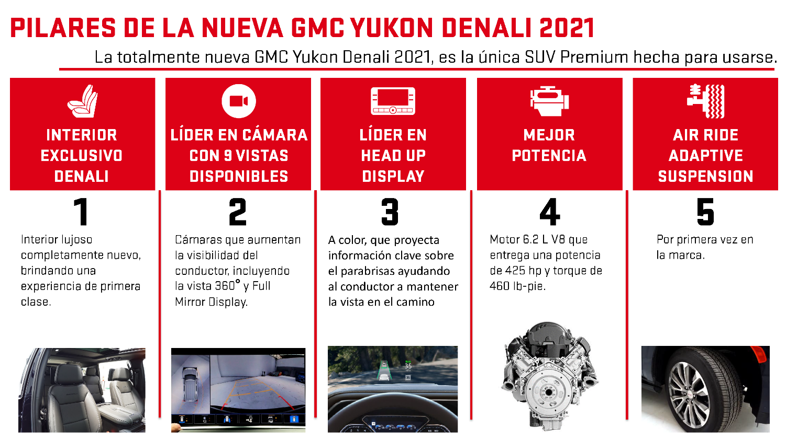
Pilares GMC Yukon

Slide 11
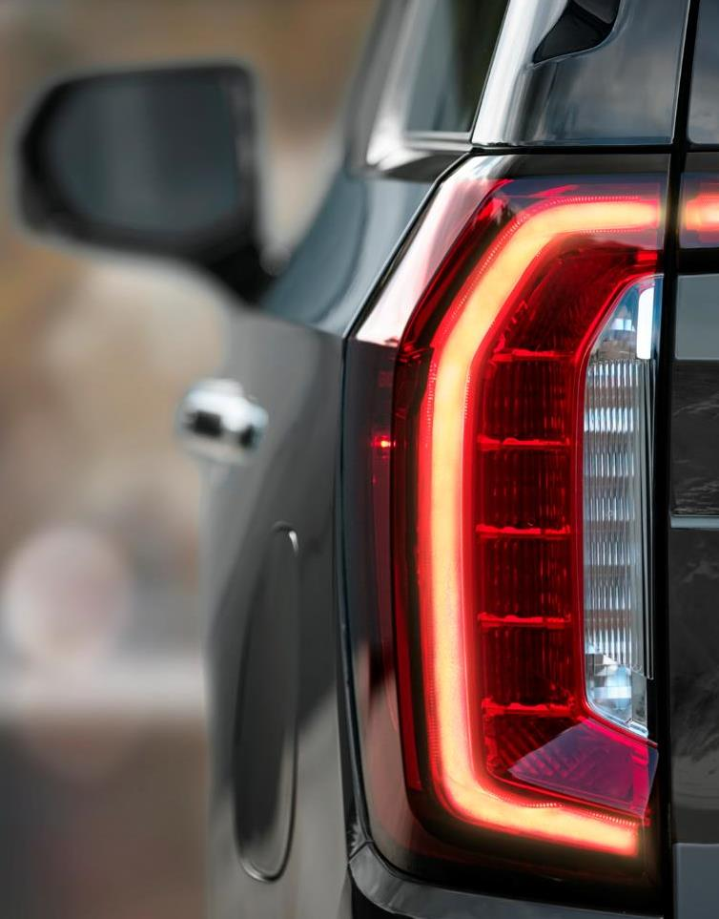
¿Qué es Denali para GMC?
Denali llega para ofrecer superioridad en todos los aspectos.
Denali siempre ha estado destinada a ser un símbolo de estatus para GMC.
Denali, “the great one”, inspirado en el monte McKincley.
.
Notes:
Título de pantalla:
Qué es Denali para GMC
GMC vive bajo la filosofía Professional Grade, pero Denali llega para ofrecer superioridad en todos los aspectos.
Denali comenzó en 1999 y siempre ha estado destinada a ser un símbolo de estatus para GMC.
GMC toma “Denali” para sus mejores vehículos, significa “the great one” en el idioma Koyukon Athabascan, inspirado en el monte McKincley, el pico de montaña más alto de América del Norte.

Slide 12
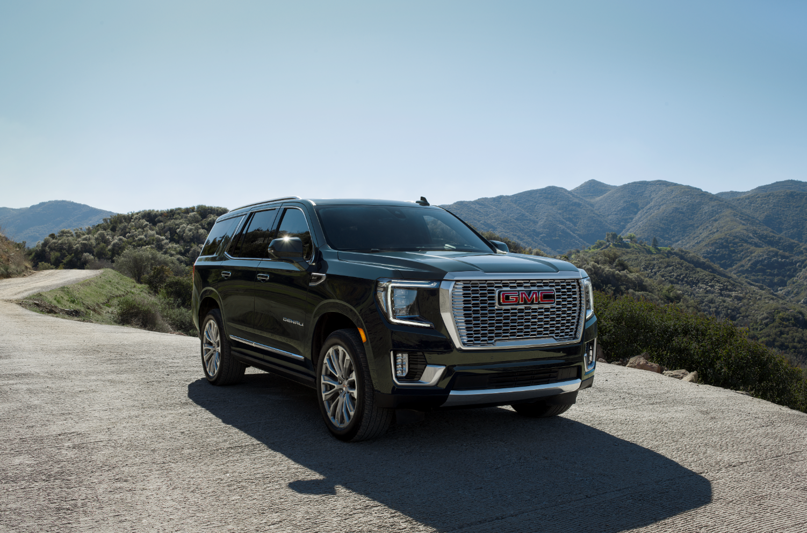
Plataforma
Notes:
Título de pantalla:
Plataforma
Esta nueva plataforma ha traído grandes ventajas ya que la totalmente nueva GMC Yukon Denali es más grande, más capaz y más confiable.
Esta nueva generación fue rediseñada, haciéndola más grande y más ancha, pero a la vez más tecnológica e inteligente.

Slide 13
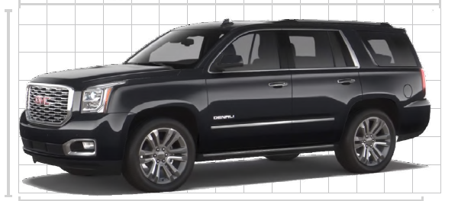
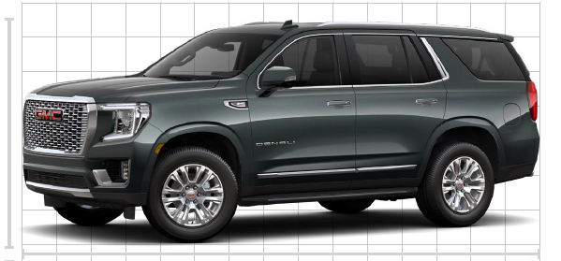
Comparativo con versión anterior
Totalmente nueva generación
Generación anterior
Capacidad de carga | Yukon 2020 |  | Yukon 2021 |  | Diferencia
Largo | 5,179 | mm | 5,335 | mm | 156 | mm
Ancho | 2,044 | mm | 2,057 | mm | 13 | mm
Alto | 1,890 | mm | 1,943 | mm | 53 | mm
Espacio de cajuela | 433 | L | 722 | L | 289 | L
Espacio detrás de 3° fila de asientos | 1,463 | L | 2,058 | L | 595 | L
Espacio de cajuela con 2° y 3° fila de asientos abatida | 2,681 | L | 3,480 | L | 799 | L
Notes:
Título de pantalla:
Comparativo con versión anterior
Esta quinta generación trae varios cambios, una de ellas es su dimensión ya que, en comparación con la versión anterior es más larga, más alta y más ancha, asegurando que todos los pasajeros tengan mayor confort y comodidad; además, ofrece un 40% detrás de 2da fila y un 66% detrás de la 3ra fila de asientos, para que nada te falte en cada aventura. Esto la convierte en la SUV con mejor espacio en el segmento.

Slide 14
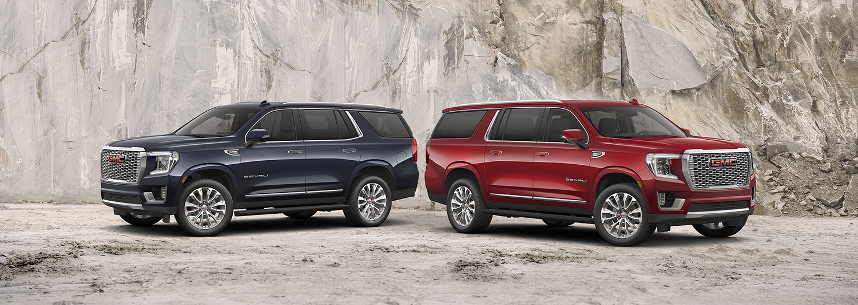
Versiones
Capacidad de carga | GMC Yukon Denali | GMC Yukon Denali XL
Espacio en cajuela con asientos en su lugar | 772 litros | 1,175 litros
Espacio en cajuela detrás de 2a fila de asientos | 2,057 litros | 2,657 litros
Espacio en cajuela detrás de 1a fila de asientos | 3,479 litros | 4,097 litros
Yukon Denali
Yukon Denali XL
Notes:
Título de pantalla:
Versiones para México y diferencias
GMC nos ofrece en México dos versiones de la totalmente nueva Yukon Denali:
GMC Yukon Denali y
GMC Yukon Denali XL que por primera vez se ofrece en territorio mexicano.
En las cuales, las principales diferencias son la longitud y las capacidades detrás de la 2da y 3ra fila de asientos que se traduce en 40 cm. Sin embargo, ambas versiones cuentan con el mismo equipamiento en tecnología y seguridad para brindarle a los Clientes la satisfacción de la tranquilidad y comodidad en cada viaje.

Slide 15
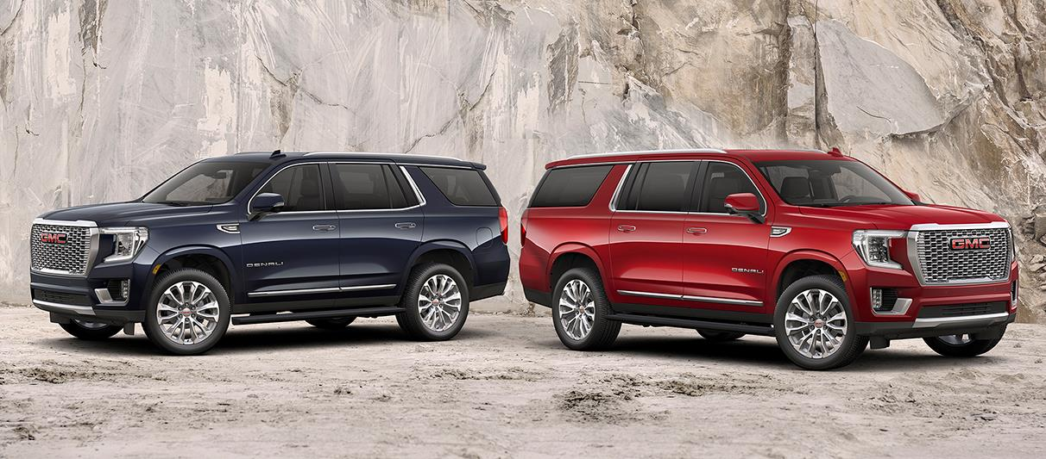
NUEVA GENERACIÓN
Yukon Denali
Yukon Denali XL
Notes:
Título de pantalla:
Nueva generación
Pero ¿qué te queremos decir con eso?
Que esta nueva generación ha sido pensada para ofrecer mayor confort, espacios y capacidades para seguir posicionándose como la major SUV de tamaño completo del Mercado.
Con esto cerramos el módulo 1.

Slide 16

Dudas o preguntas
Si tienes alguna duda o pregunta, ¡es momento de levantar la mano!
Pasaremos a la actividad de reforzamiento.
Notes:
Título de pantalla:
Dudas o preguntas
Preguntar si hay dudas o preguntas para que las compartan en el espacio de Preguntas y Respuestas (Q&A) para pasar a la actividad de reforzamiento.

Slide 17
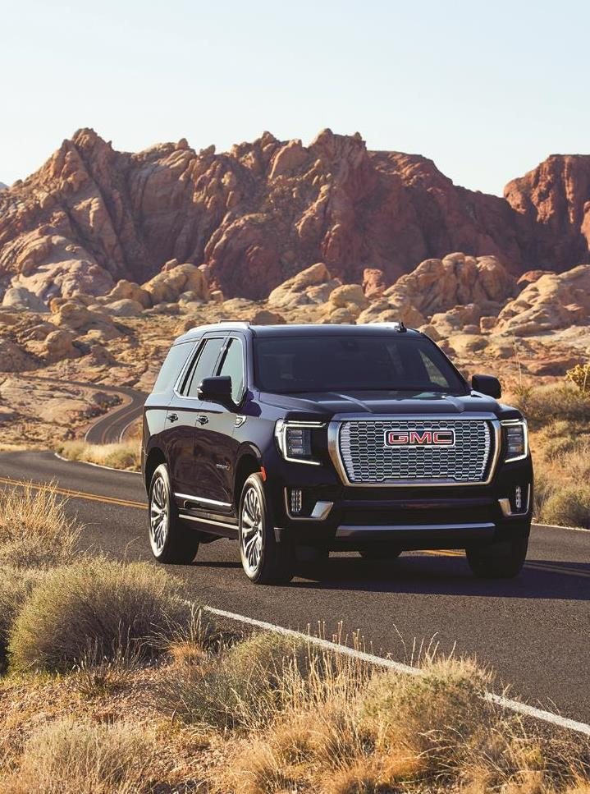
Sumario Generalidades
Professional Grade
Generación Yukon
Pilares GMC Yukon
Qué es Denali
Versiones y dimensiones
Notes:
Título de pantalla:
Sumario
En este módulo vimos:
La filosofía “We are Professsional Grade” busca reflejar el compromiso por crear productos con tecnología de punta, excelente desempeño y equipamiento más allá de las expectativas, todo con la finalidad de satisfacer a los Clientes más exigentes.
GMC nos trae la 5° Generación de Yukon Denali y por primera vez en México la GMC Yukon Denali XL 2021.
Los Pilares GMC Yukon
Y Denali es para dar un grado superior en los vehículos e GMC.
Y que las únicas diferencias entre la versión normal y la XL es la Longitud y capacidad detrás de la 2° y 3° filas de asientos.
Presentarás la primera pregunta para los 9 kits en el siguiente slide.

Slide 18

Pregunta para Kit
¿Cuál es la diferencia de longitud entre GMC Yukon Denali y GMC Yukon Denali XL?
Notes:
¿Cuál es la diferencia de longitud entre GMC Yukon Denali y GMC Yukon Denali XL?
Respuesta 40 cm.
FIN DEL MODULO. SIGUIENTE SLIDE, REGRESAMOS… (TU INDICAS EL TIEMPO)

Slide 19

Regresamos….

Slide 20
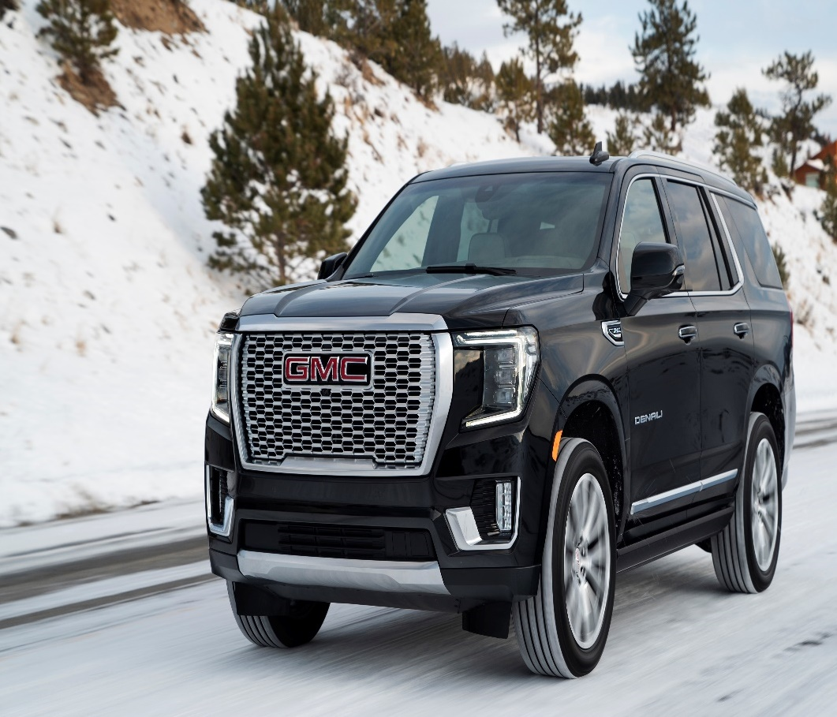
Módulo 2 – Diseño Exterior
Identificar los atributos que colocan a GMC Yukon Denali 2021 como una SUV poderosa e imponente como nunca la has visto.
Notes:
Título de pantalla:
Módulo 2 – Diseño exterior.
Bienvenido al Módulo 2, en donde identificarás los atributos que colocan a GMC Yukon Denali 2021 en una SUV tan poderosa e imponente como nunca la has visto.
Veamos más de cerca las características que componen el diseño exterior de la totalmente nueva GMC Yukon Denali 2021.

Slide 21
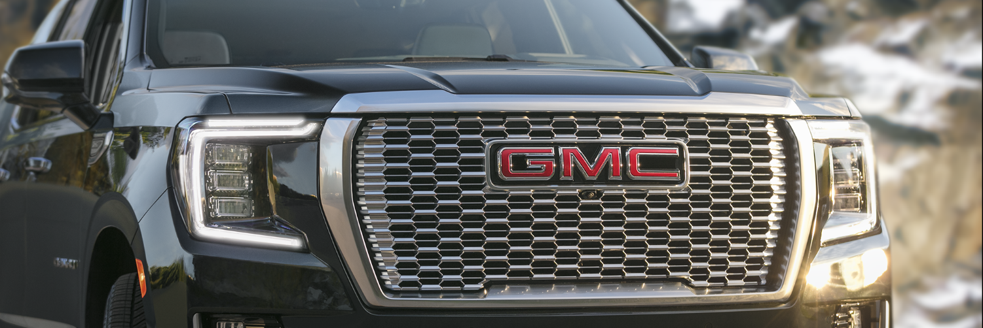
Parrilla
Estilo multidimensional
Sofisticada y poderosa
Más de 10,000 piezas diferentes para lograr una vista armoniosa
Notes:
Título de pantalla:
Parrilla
Comenzando por el frente de la totalmente nueva GMC yukon Denali 2021, vamos hacia la parrilla, que con su estilo multidimensional es sofisticada y poderosa, gracias a sus diseñadores que trabajaron juntando más de 10,000 piezas pensando cuidadosamente su acomodo para lograr una vista armoniosa.

Slide 22
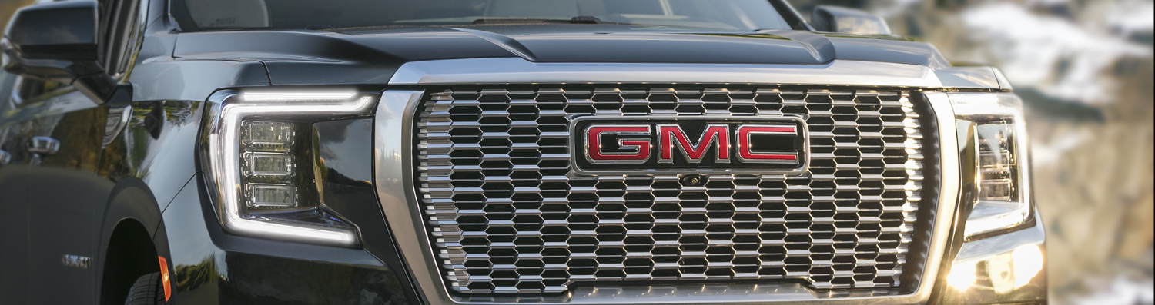
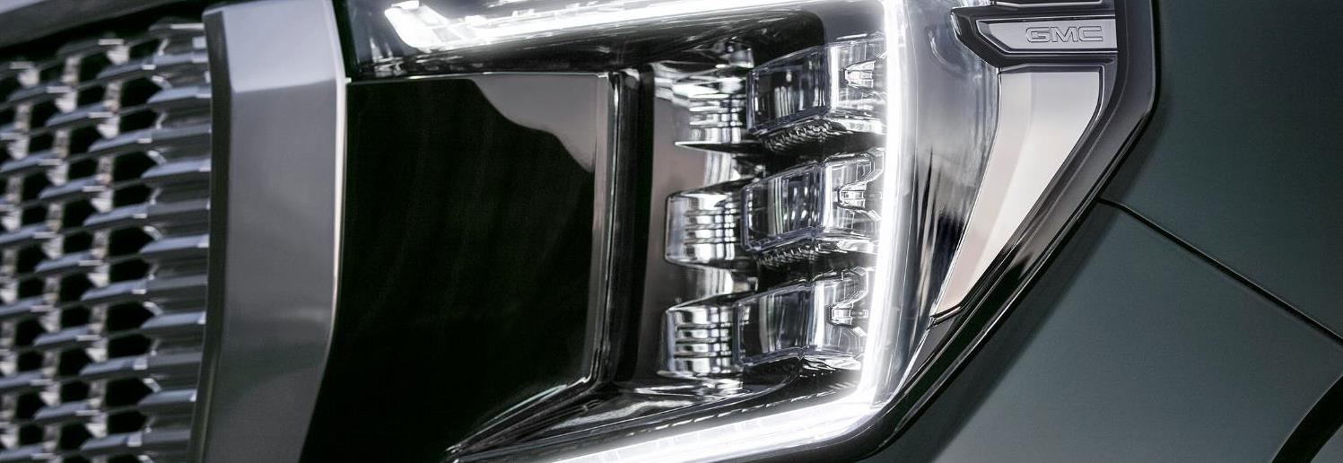

Faros
Faros LED en forma de “C”.
Tecnología IntelliBeam Autocontrol®
Facilita la conducción
Notes:
Título de pantalla:
Faros
Observa todo el componente de los faros, en donde puedes ver:
Los faros LED en forma de “C” simulando una cuchilla de luz, característicos de Denali, siguen presentes en este nuevo e imponente diseño, que se acompañan con la tecnología IntelliBeam Autocontrol® para apoyar al conductor según las condiciones de iluminación y tráfico con luces altas y bajas para facilitar la conducción sobre todo en caminos poco iluminados o incluso si un vehículo viene de frente.
Reproducir videoclip para ver funcionamiento.

Slide 23
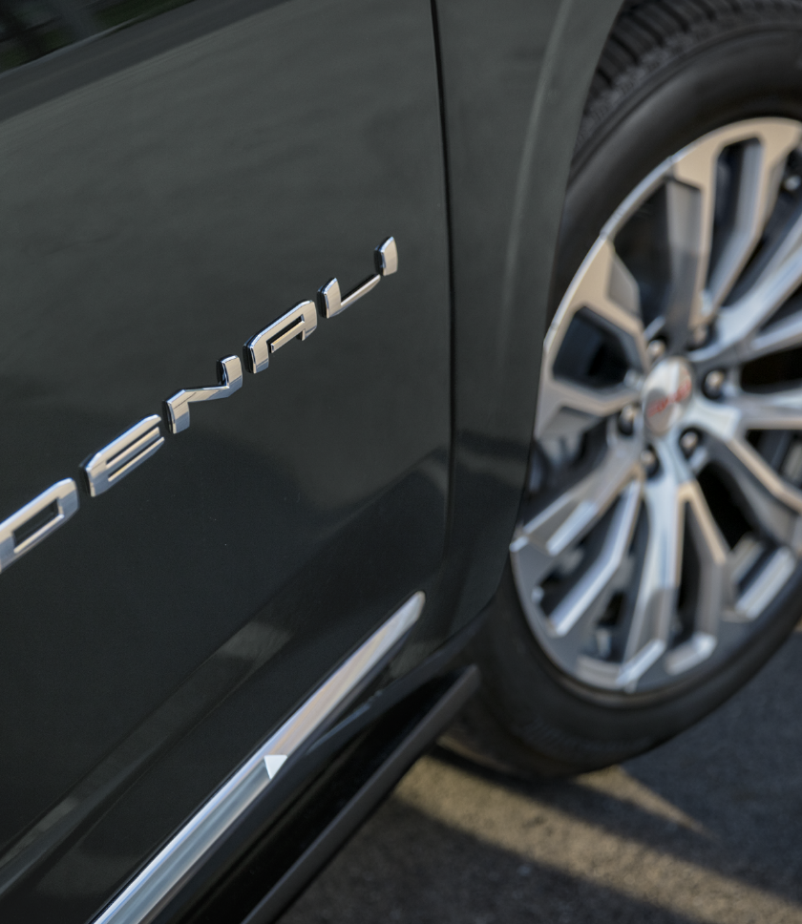

Estribos
Son retráctiles
Despliegan al abrir algunas de sus puertas
Iluminados para un mejor y más seguro acceso
Notes:
Título de pantalla:
Estribos
Para facilitar el acceso al vehículo, la nueva GMC Yukon Denali, cuenta con estribos retráctiles que se despliegan al abrir algunas de sus puertas.
Adicionalmente, los estribos son iluminados para un mejor y más seguro acceso en zonas con poca luz.

Slide 24
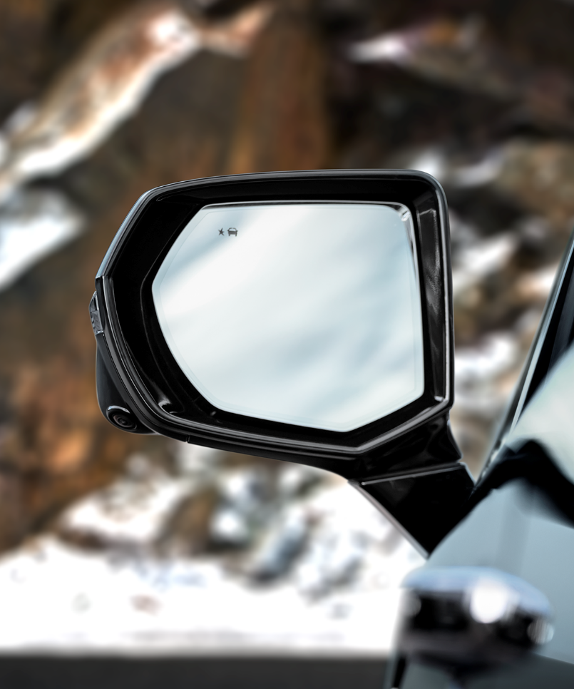
Espejos laterales
Más grandes para una mejor visibilidad
Al color de la carrocería con insertos en aluminio
Ajustables y abatibles eléctricamente
Luz direccional y luz de cortesía
Ajustes – Vehículo – Confort y conveniencia – abatimiento de espejos
Notes:
Título de pantalla:
Espejos laterales
Vayamos a la parte lateral, donde podemos apreciar que los espejos son más grandes para una mejor visibilidad.
Además, son al color de la carrocería con insertos en aluminio, ajustables, abatibles eléctricamente, calefactables y cuentan con luz direccional y de cortesía.
El abatimiento de espejos es una característica que podemos habilitar o deshabilitar según nuestras preferencias en la pantalla de infoentretenimiento: Ajustes – vehículo – confort y conveniencia – abatimiento de espejos.
Con esto cerramos el módulo 2.

Slide 25
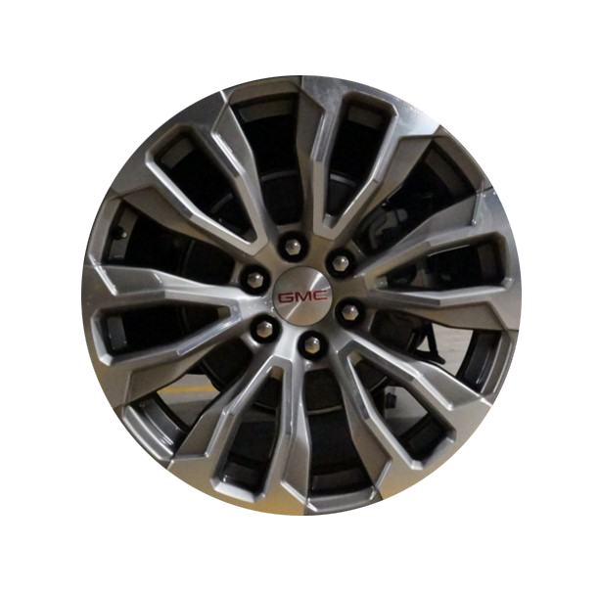
Rines
22” de aluminio
Diseño exclusivo
Poder y sofisticación
Notes:
Título de pantalla:
Rines
Los rines de la nueva GMC Yukon Denali 2021 son de 22” de aluminio, además de ser ligeramente más altos para dar ese porte poderoso e imponente, característico de esta SUV.

Slide 26
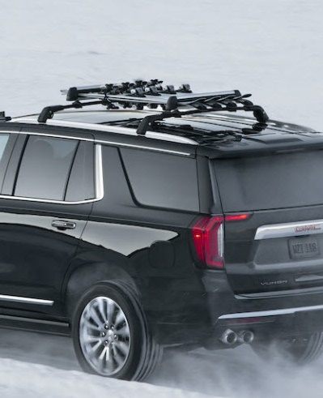
Rieles
Brindan más opciones para enriquecer tu viaje, sin entorpecer el Diseño único del vehículo.
Notes:
Título de pantalla:
Rieles
Por la parte superior, tenemos los rieles de cromo galvano que llevarán tu viaje a otro nivel para que nada te haga falta.

Slide 27
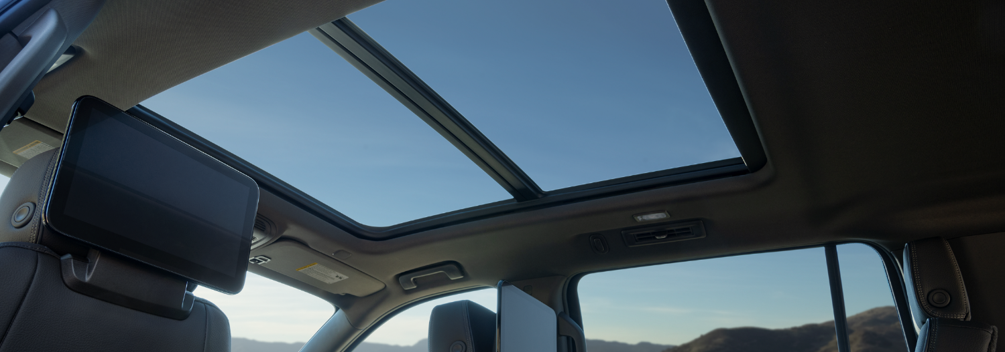
Quemacocos panorámico
Hubo cambios
Mejora la iluminación en cabina para apreciar los detalles Premium y mejorar la ventilación al abrir la ventanilla frontal con un solo toque.
Notes:
Título de pantalla:
Quemacocos panorámico
El quemacocos panorámico mejora la iluminación en cabina al abrir la cubierta, lo cual nos permite apreciar todos los detalles Premium como los acabados, los compartimientos, las costuras exclusivas Denali; y también mejorar la ventilación al abrir la ventanilla frontal ya sea total o parcialmente, de manera suave y silenciosa con un solo toque.

Slide 28
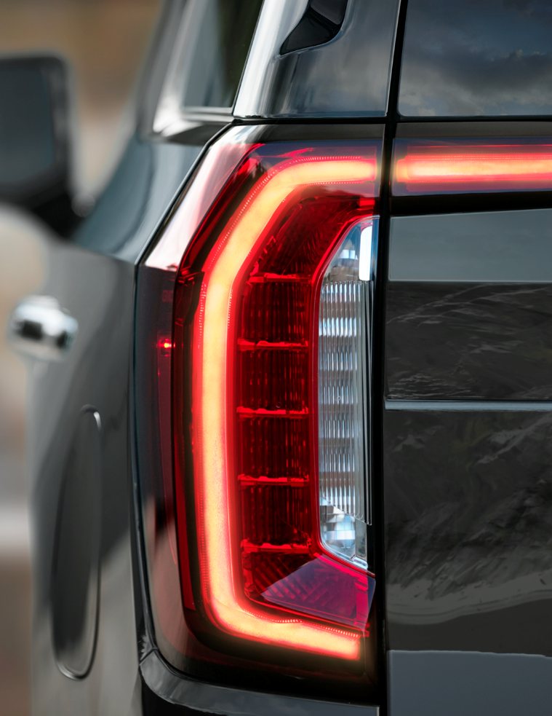
Faros traseros
Faros traseros LED
Enmarcan la cajuela
Toque fuerte y sofisticado
Notes:
Título de pantalla:
Faros traseros
Para iniciar la parte trasera, destacaremos los faros LED enmarcan la cajuela para dar el toque sofisticado característico de GMC Yukon Denali 2021.

Slide 29
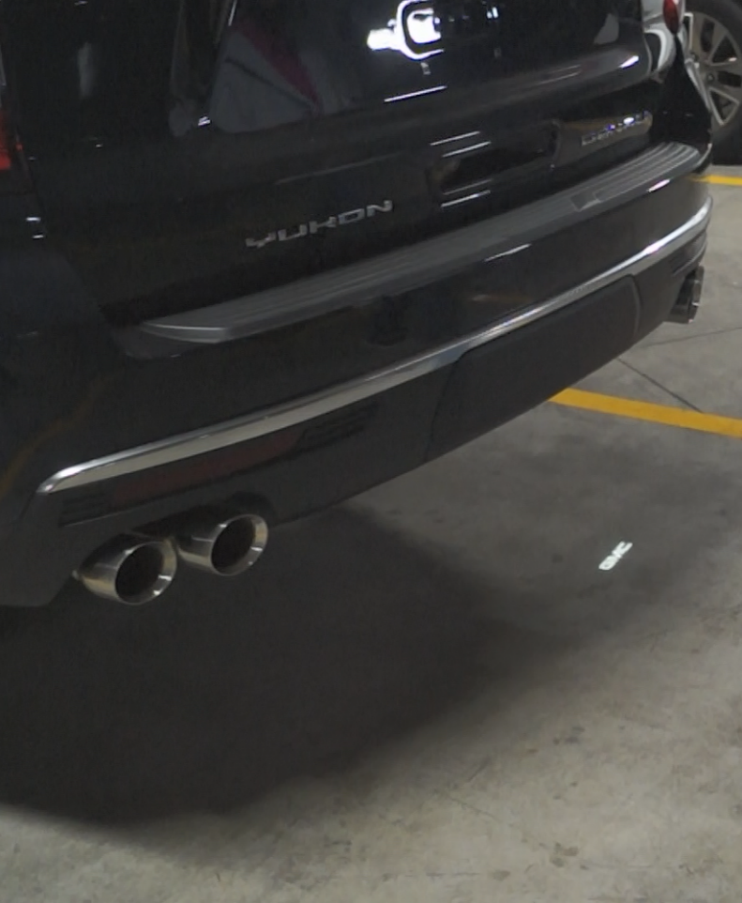
Cajuela
Manos libres
Apertura y cierre automático
Logo de GMC en LED reflejado en el piso
Notes:
Título de pantalla:
Cajuela
La totalmente GMC Yukon Denali cuenta con manos libres, apertura y cierre automático con display de logo GMC en LED reflejado en el piso, para facilitar el acceso a este espacio.
Para operar la llave:
Debe estar a menos de 1 m de la parte trasera del vehículo.
Apuntar con el puntapié sobre la zona de apertura/cierre manos libres (sensor). La patada debe ser lo suficientemente alta como para llegar a menos de 10 cm de la parte inferior de la fascia sin patear el vehículo.
Un movimiento de pie de lado a lado no funcionará, ni tampoco mantener el pie debajo de la fascia. El pie debe pasar por el rango del sensor.
El mismo movimiento de patada abre y cierra la cajuela
Al cerrar la cajuela, hay un retraso de 2 segundos antes de que comience a cerrarse para dar tiempo y alejarse.
Las luces traseras parpadearán y sonará una campanilla para indicar que la puerta trasera se está abriendo o cerrando.
Esta opción puede deshabilitarse desde el sistema de infoentretenimento.
Reproducir videoclip para ver funcionamiento.

Slide 30
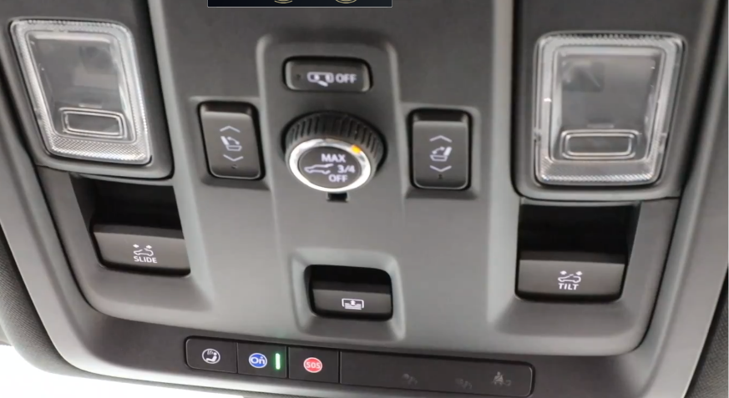
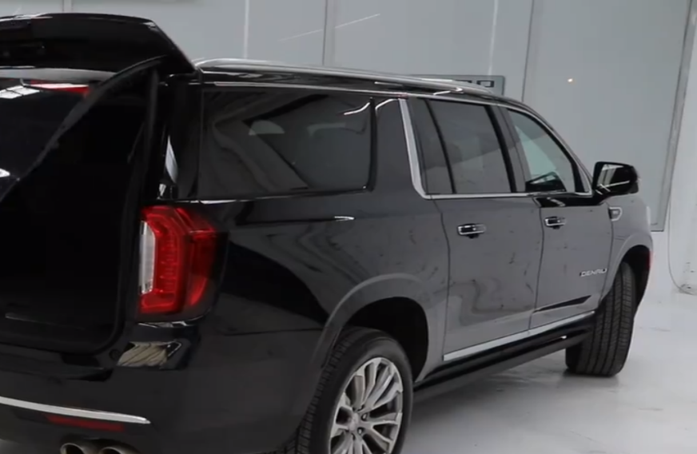
Apertura y cierre de cajuela
Manos libres ajustable
Perilla
Notes:
Título de pantalla:
Apertura y cierre de cajuela
La altura de manos libres puede ser ajustada para programar la apertura. Otra opción para abrir la cajuela, es desde la perilla ubicada en la consola del techo y para que todas las funciones estén habilitadas, debe encontrarse fuera de la posición OFF. Además del pad de la cajuela o la llave.

Slide 31
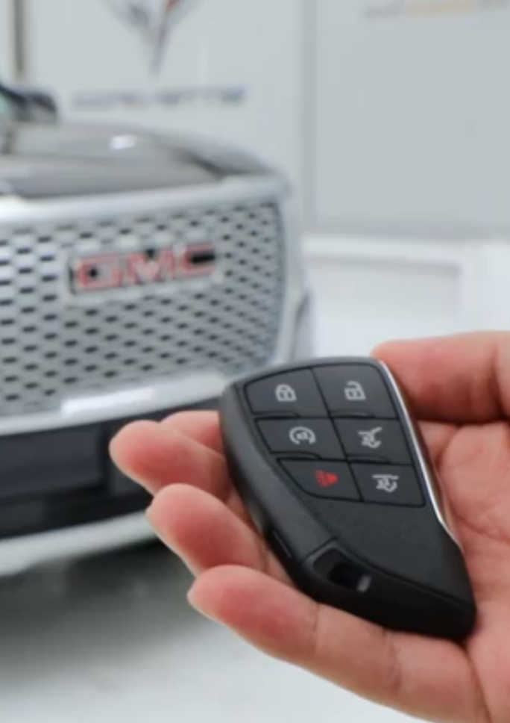
Control o llave
Bloqueo y desbloqueo de puertas
Cierre o apertura de espejos laterales
Alarma
Apertura de cajuela y cristal trasero
Encendido remoto
Notes:
Título de pantalla:
Control o llave
Y para cerrar este módulo de Diseño exterior, tenemos la llave, que con un nuevo diseño y diferentes funciones la convierten indispensable e invencible, ya que además de bloquear y desbloquear puertas, abrir o cerrar los espejos laterales (al bloquear o desbloquear las puertas) o la alarma, puedes abrir la cajuela, el cristal trasero y hacer el encendido remoto.

Slide 32
Dudas o preguntas
Si tienes alguna duda o pregunta, ¡es momento de levantar la mano!
Pasaremos a la actividad de reforzamiento.
Notes:
Título de pantalla:
Dudas o preguntas
Preguntar si hay dudas o preguntas para pasar a la actividad de reforzamiento.

Slide 33
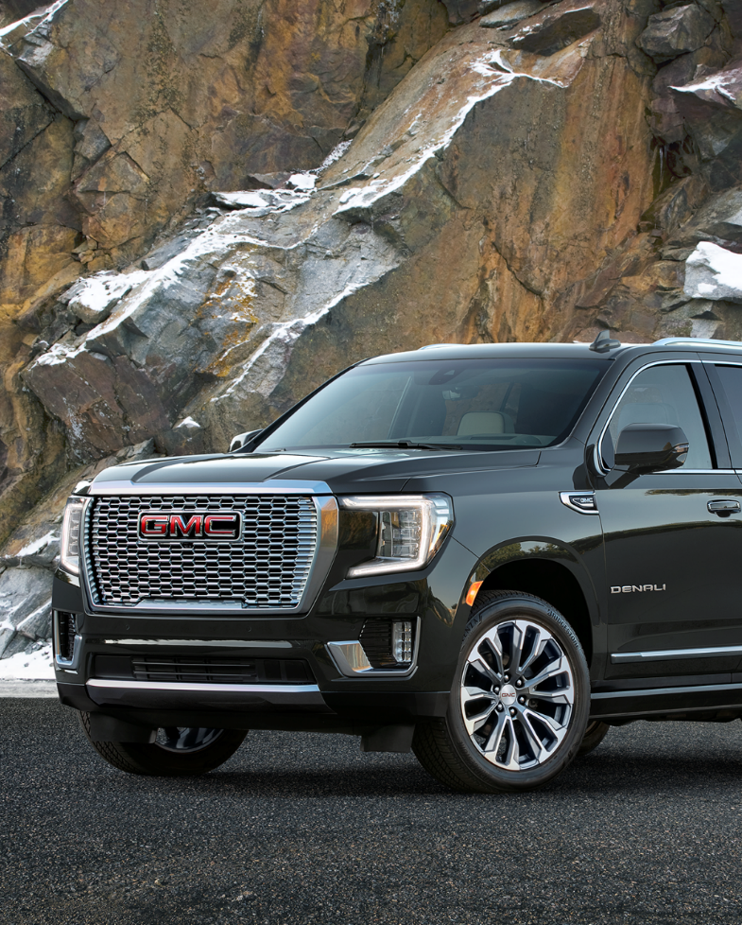
Sumario Diseño Exterior
Parrilla poderosa
Espejos laterales más grandes
Estribos retráctiles iluminados
Quemacocos panorámico eléctrico
Cajuela con apertura de manos libres
Notes:
Título de pantalla:
Sumario
Como pudimos observar, la nuevas GMC Yukon Denali y GMC Yukon Denali XL, tienen características en su diseño exterior que marcan la diferencia, como sus estribos retráctiles iluminados, quemacocos panorámico eléctrico, sus espejos laterales o su control.
Presentarás la pregunta para los 9 kits en el siguiente slide.

Slide 34

Pregunta para kit
Menciona las 5 funciones que integra el control o llave de la GMC Yukon Denali.
Notes:
Menciona las 5 funciones que integra el control o llave de la GMC Yukon Denali
Respuesta:
Bloqueo y desbloqueo de puertas
cierre o apertura de espejos laterales
apertura de cajuela y cristal trasero
Alarma
encendido remoto.
FIN DEL MODULO. SIGUIENTE SLIDE, REGRESAMOS… (TU INDICAS EL TIEMPO)

Slide 35
Regresamos….

Slide 36
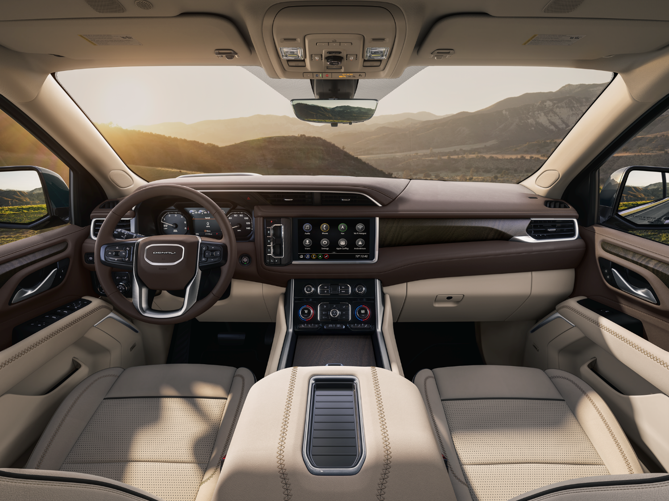

Módulo 3 – Diseño Interior

Slide 37
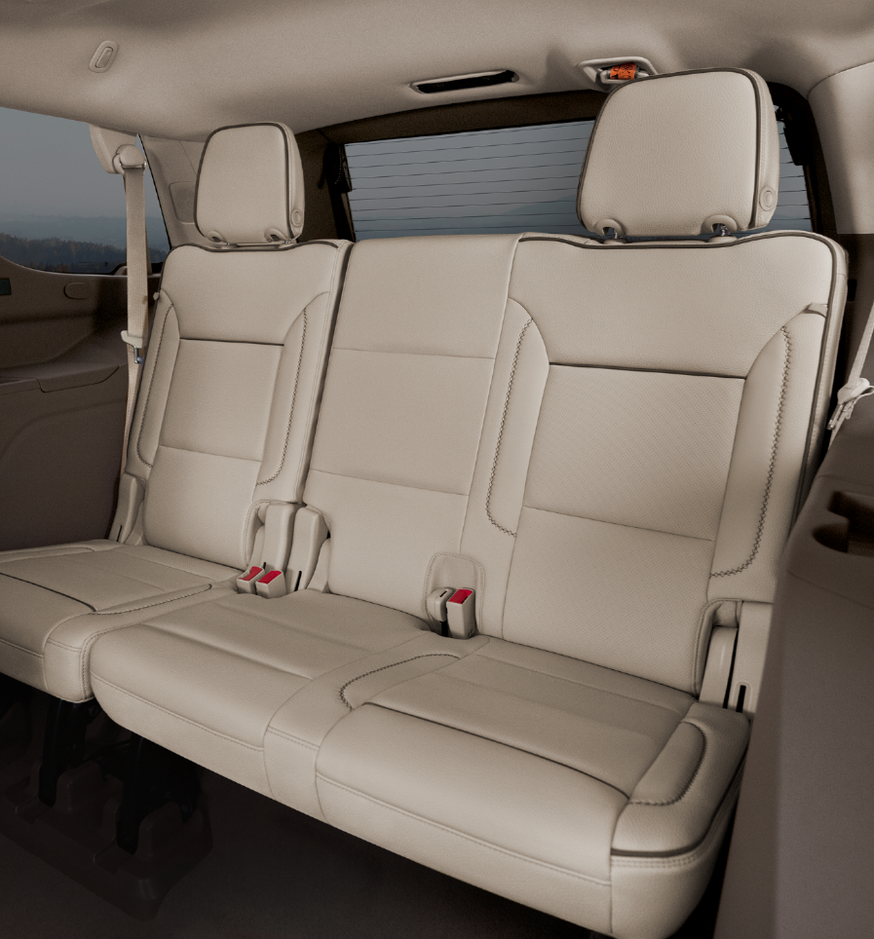
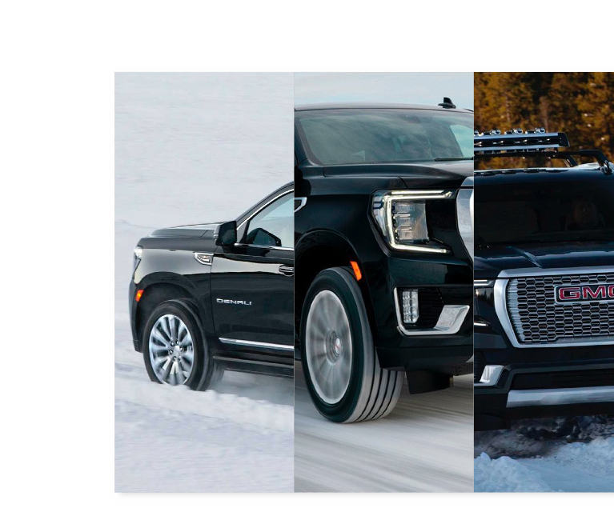
Diseño interior
Módulo 3
Identificar los atributos que colocan a GMC YUKON DENALI 2021 en una SUV tan elegante e imponente como nunca la has visto.
Notes:
Título de pantalla:
Diseño interior
Bienvenido al módulo 3, en el cual identificarás los detalles únicos creados por los diseñadores que distinguen a la nueva GMC Yukon Denali 2021 para ser más elegante y sofisticada,

Slide 38
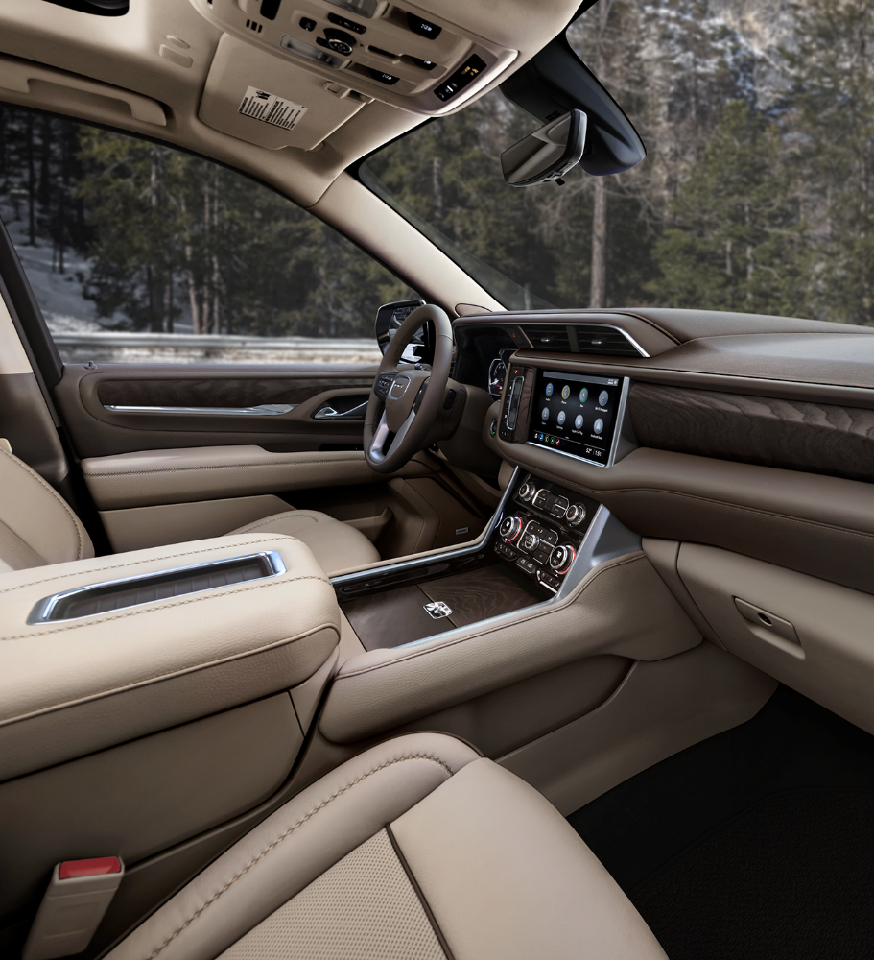
Diseño interior
Insertos en madera a poro abierto y aluminio
Piel Premium perforada
Tapetes co insignia Denali
Notes:
Título de pantalla:
Diseño interior
La diferencia está en los detalles, es por ello que los diseñadores e ingenieros se esmeraron en crear un espacio interior único y distinguido de cualquier otro competidor.
Con sus insertos en madera a poro abierto y aluminio combinan a la perfección con la piel Premium perforada, los tapetes con insignia Denali, se crea una atmósfera elegante y sofisticada para brindar a cada pasajero una experiencia inigualable.

Slide 39
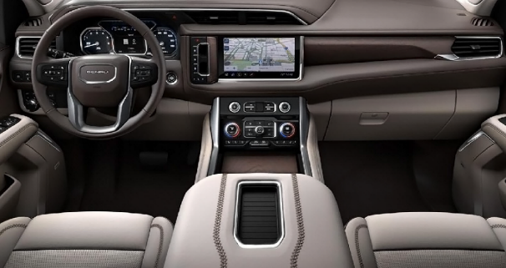
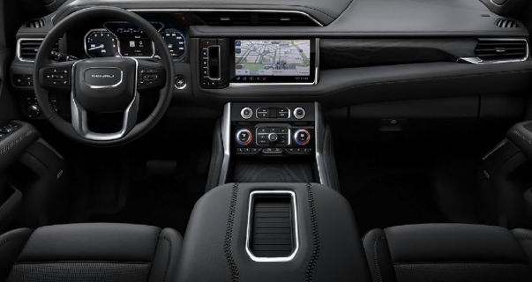
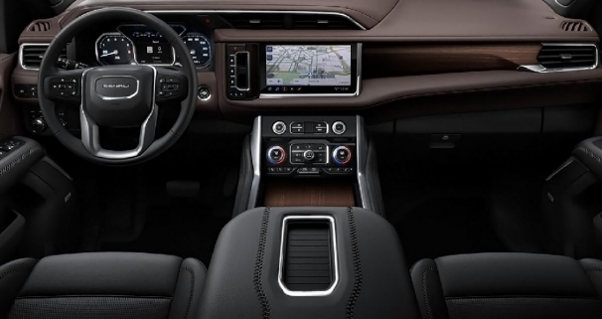
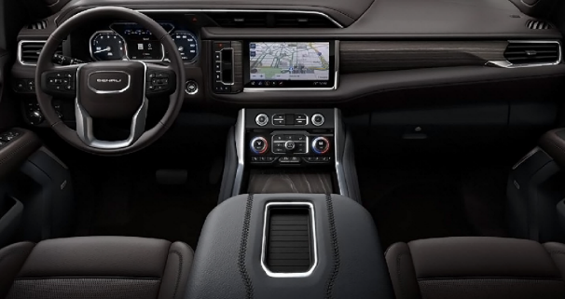



Colores interiores
Cuatro temas de color
Patrón exlusivo
Toque Premium en los interiores
Notes:
Título de pantalla:
Acabados interiores
Los cuatro temas de color están cuidadosamente seleccionados para ofrecer una vista elegante con el color de la piel y las costuras en colores contrastantes que utilizan un patrón exclusivo.

Slide 40
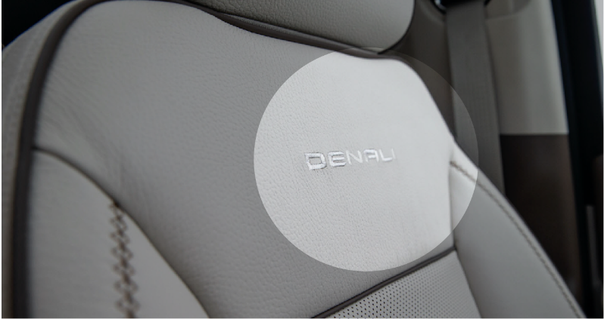
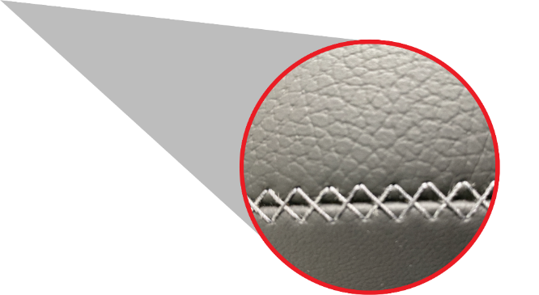
Costuras Denali
Costuras exclusivas Denali
Hilos contrastantes
Patrón de puntadas “Bold Cross”
Notes:
Título de pantalla:
Costuras Denali
Siguiendo con los detalles Premium, los asientos y los compartimientos cuentan con costuras hechas con hilos contrastantes bordados en forma de cruz que crean un patrón “Bold Cross” que enmarca la exclusividad de la totalmente nueva GMC Yukon Denali 2021.

Slide 41
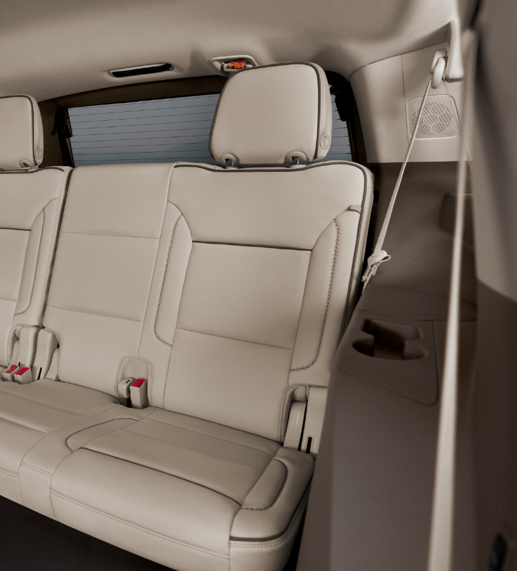
Asientos
Asientos de piel
Bordado exclusivo Denali y patrón
Ajuste eléctrico de 8 posiciones
Notes:
Título de pantalla:
Asientos
La nueva GMC Yukon Denali 2021 ofrece gran comodidad para el conductor y todos los pasajeros, ya que sus asientos de piel y con las costuras exclusivas Denali, brindan a la vista armonía en conjunto con sus acabados, además ofrecen ajuste eléctrico de 8 posiciones.

Slide 42
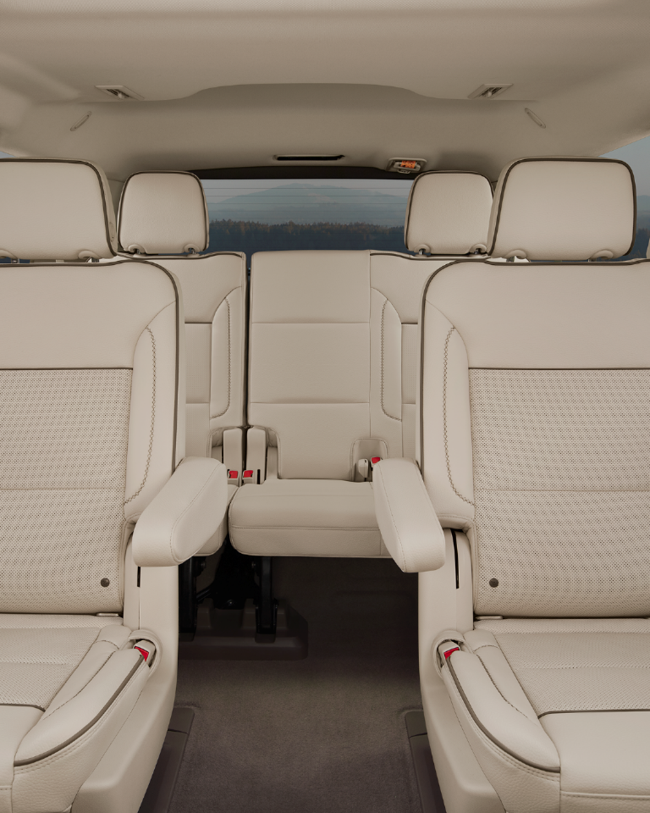
Asientos
1ª Fila. Asientos tipo cubo
2ª y 3° fila son calefactables y abatibles eléctricamente
2ª fila se reclinan mecánicamente y 3° fila reclinables eléctricamente
Notes:
Título de pantalla:
Asientos
En la primera fila, tenemos asientos de tipo cubo que da mayor comodidad en las curvas, además de ser calefactables y ventilados.
Los asientos de la segunda y tercera fila son calefactables, para brindar comodidad a todos los pasajeros.
Para tener mayor facilidad de acceso al vehículo y espacio de carga, los asientos de la segunda y tercera fila son abatibles eléctricamente; los de la segunda fila, pueden abatirse desde la cajuela; y los de la tercera fila pueden abatirse 60/40, desde el centro de control ubicado en el techo de los pasajeros frontales y desde la cajuela.
En cuanto a los asientos, es importante aclarar un par de cosas:
Los respaldos de la 2da fila, se levantan mecánicamente.
Los respaldos de la 3ra fila pueden abatirse o levantarse desde el interior por medio de dos controles que se encuentran en la consola de techo. Lo único que se debe hacer es dejarlos oprimidos.
Reproducir videoclip para ver funcionamiento.

Slide 43
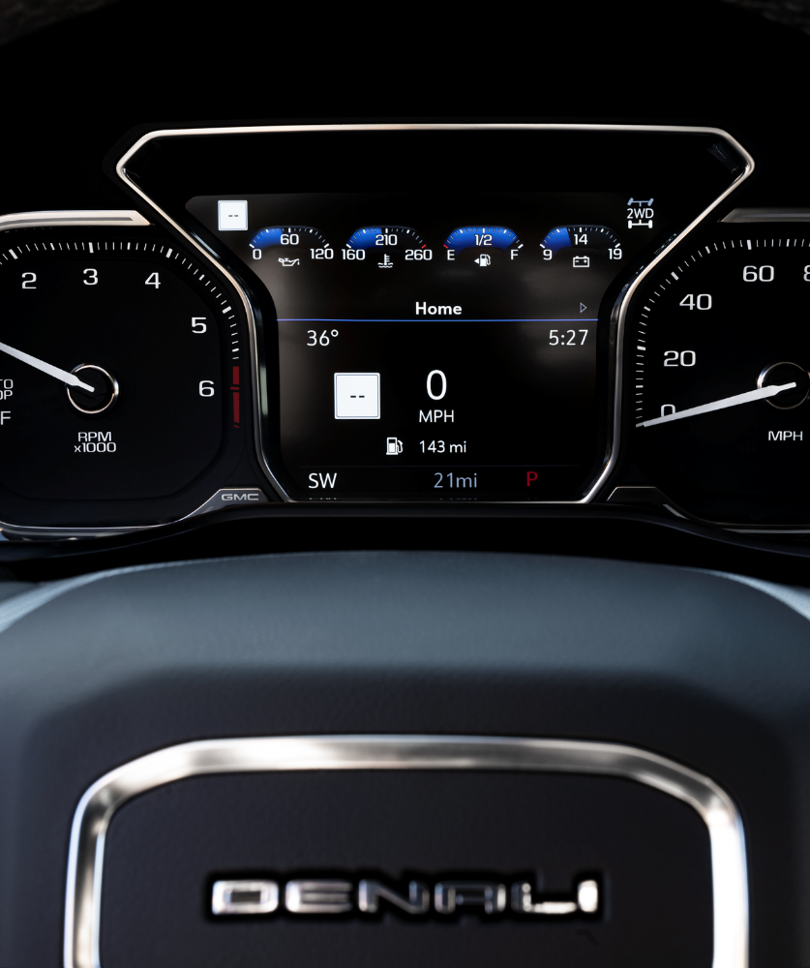
Clúster
A color de 8” reconfigurable
Muestra información relevante para el conductor
Notes:
Título de pantalla:
Clúster
El cluster es a color, de 8” y reconfigurable que muestra información relevante para el conductor del estado del vehículo.
El tipo de informaciónq eu se muestra es:
Velocidad
Viaje 1 y viaje 2
Autonomía
Vida útil del aceite
Presión de neutmáticos o llantas
Vida útil del filtro de aire
Vida útil de las balatas
Distancia de seguimiento
Asistencia al conductor y ajustes de sistemas de seguridad como la distancia de seguimiento, el control crucero adaptativo y la activación de los diversos modos de manejo y tracción.
Reproducir videoclip para ver funcionamiento.

Slide 44
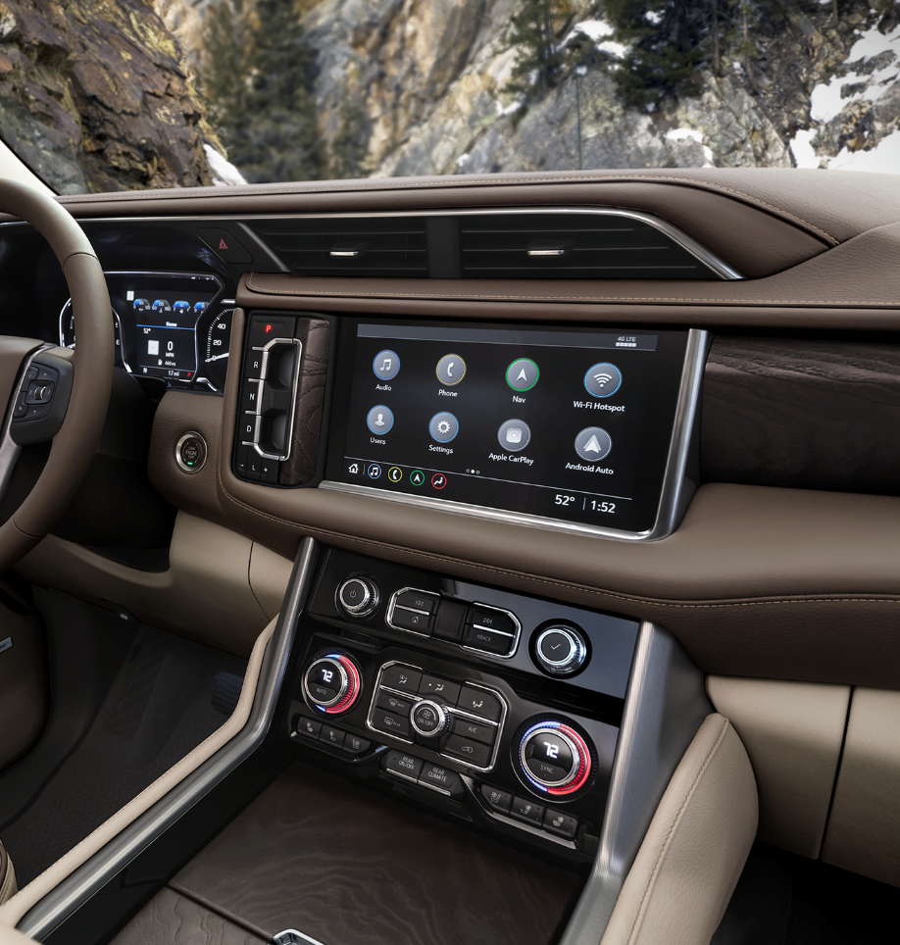
Compartimientos
Consola forrada en piel con costuras Bold Cross
Guantera, compartimientos y portavasos
Materiales Premium y amplios espacios
Comodidad de todos los pasajeros
Notes:
Título de pantalla:
Compartimientos
La nueva GMC Yukon Denali 2021, cuenta con una consola forrada en piel del mismo color de los asientos y las costuras Bold Cross, entre los asientos de conductor y pasajero delantero con tapa para guardar diversos objetos.
La guantera, los compartimientos de las puertas delanteras y traseras, así como los portavasos de las tres filas de asientos, todos hechos en materiales Premium ofrecen amplios espacios para colocar objetos y cuidar la comodidad de todos los pasajeros.

Slide 45

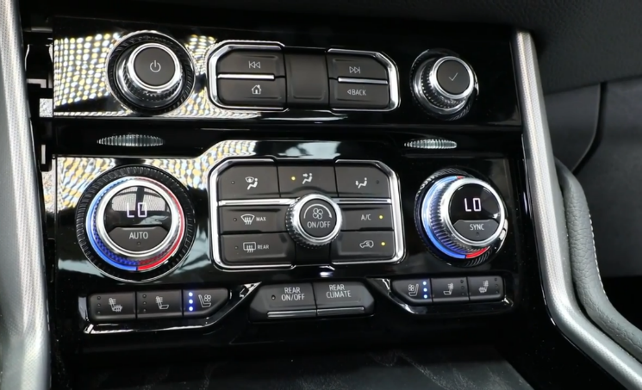
Aire acondicionado
Eléctrico y automático de 3 zonas
Controles físicos para conductor, pasajero y 2° fila
Desde la pantalla de Infoentretenimiento
Notes:
Título de pantalla:
Aire acondicionado
El aire acondicionado es eléctrico y automático de tres zonas, lo que permite que el conductor, el pasajero delantero y los pasajeros traseros puedan elegir la temperatura ideal.
Es importante mencionar que el aire se pueda configurar por medio de los controles físicos que se encuentran en la consola central y los controles detrás de la consola central para los asientos traseros. También se puede hacer desde la Pantalla del centro de infoentretenimiento, en la opción “Clima” en donde se pueden configurar hasta el aire acondicionado trasero.

Slide 46

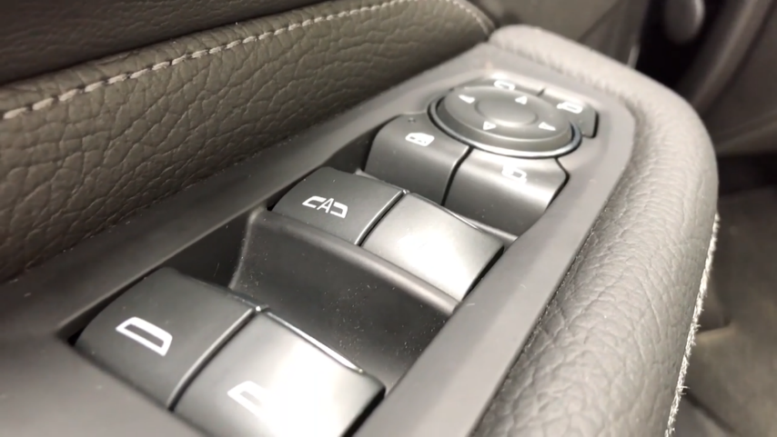
Controles en puertas
Controles
de ajuste:
Espejos exteriores
Apertura de cristales
Bloqueo de puertas
Paquetes de memorias
Notes:
Título de pantalla:
Controles en puertas.
La puerta del conductor que cuenta con controles de ajuste de espejos exteriores, apertura de cristales, bloqueo de puertas y paquetes de memoria
Con esto terminamos el módulo 3.

Slide 47
Dudas o preguntas
Si tienes alguna duda o pregunta, es momento de levantar la mano!
Pasaremos a la actividad de reforzamiento.
Notes:
Título de pantalla:
Dudas o preguntas
Preguntar si hay dudas o preguntas para pasar a la actividad de reforzamiento.

Slide 48
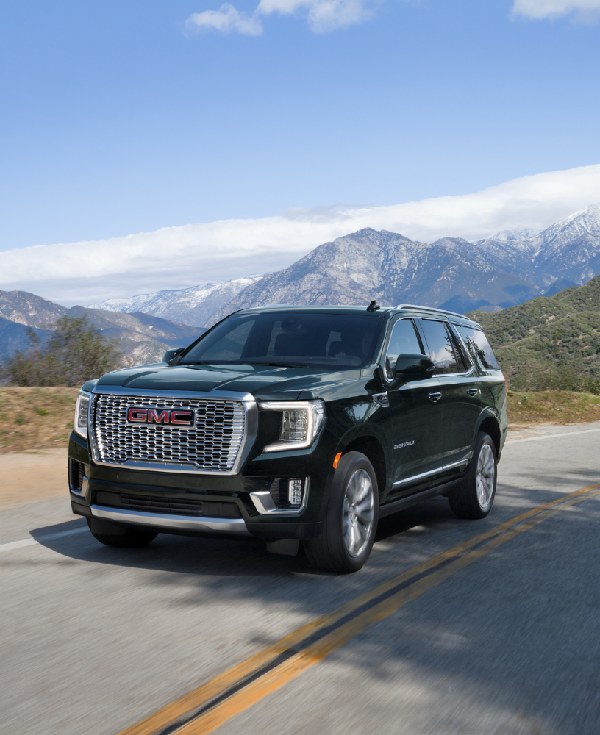
Sumario Diseño Interior
Insertos en madera natural y aluminio.
Piel Premium perforada
Costuras Denali con patrón de bordado Bold Cross
Consola central a juego con colores interiores
Notes:
Título de pantalla:
Sumario
Como pudimos observar, las nuevas GMC Yukon Denali y GMC Yukon Denali XL, cuentan con un interior Premium, único, distintivo con sus insertos en madera a poro abierto y aluminio, la piel Premium perforada y las costuras Denali con patrón Bold Cross, además de la consola central que está forrada a juego con los colores interiores cuidadosamente seleccionados para brindar a los pasajeros, en cada viaje una experiencia única e inigualable.
Además, los asientos con ajuste de 8 posiciones que todos los pasajeros podrán disfrutar. El clúster que brinda al conductor información relevante.
Presentarás la pregunta para los 9 kits en el siguiente slide.

Slide 49
Pregunta para Kit
Pregunta para Kit
Menciona las características que tienen los acabados interiores de la nueva GMC Yukon Denali 2021?
Notes:
Menciona las características que tienen los acabados interiores de la nueva GMC Yukon Denali 2021?
Respuesta:
Insertos en madera a poro abierto (o natural) y aluminio
Piel Premium perforada
Hilos contrastantes
Patrón de costuras Bold Cross
FIN DEL MODULO. SIGUIENTE SLIDE, REGRESAMOS… (TU INDICAS EL TIEMPO)

Slide 50
Regresamos….

Slide 51
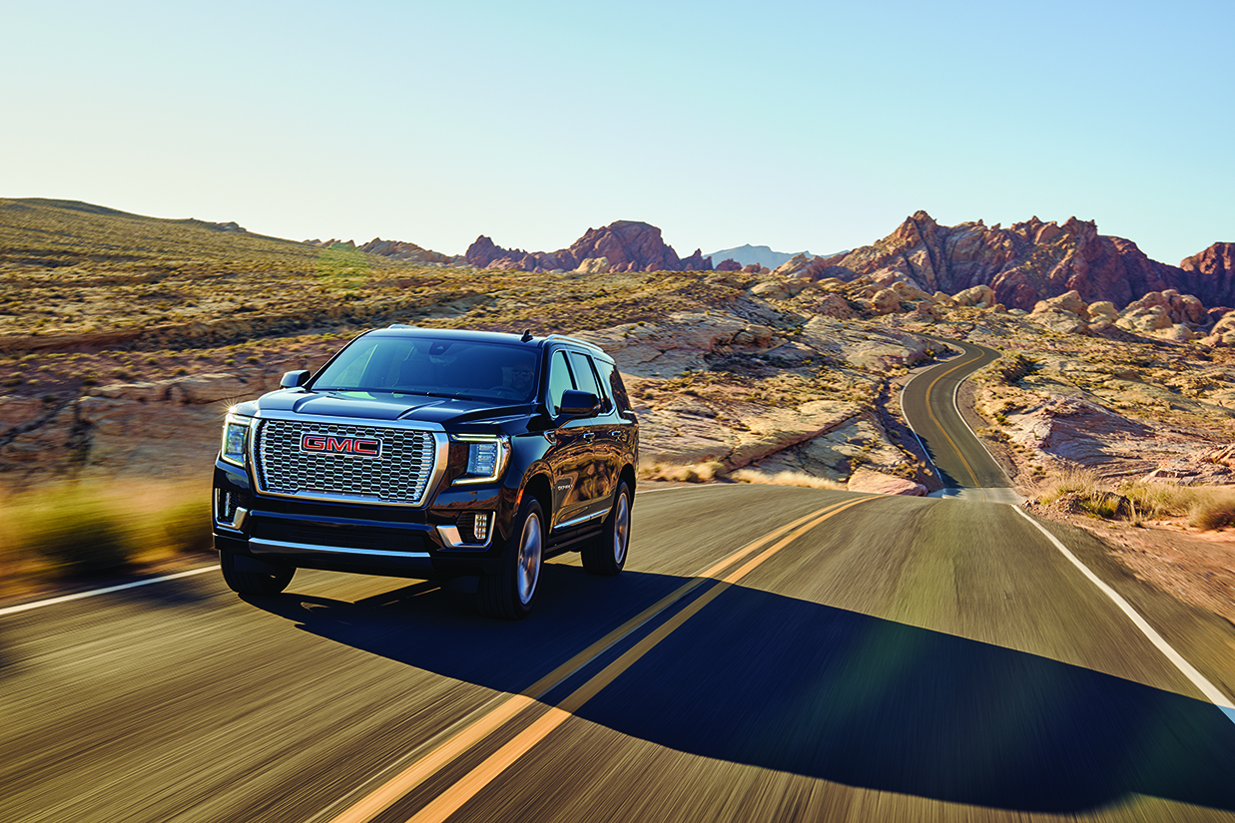
Módulo 4 – Desempeño
Desempeño superior
Notes:
Desempeño superior
En este módulo, hablaremos sobre el asombros tren motriz de Yukon Denali que cuenta con todo lo que necesitas para llegar a tu destino sea donde sea, y sobre las nuevas tecnologías que incorporan ambas versiones de Yukon que hacen de este vehículo el más capaz y sofisticado de su clase.
Aquí veremos aspectos como:
Ventilas aeroactivas
Motor V8 Ecotec de 6.2L
Electronic Precision Shift
Transmisión automática de 10 velocidades
Suspensión trasera independiente
Sistema Stop/Start
Magnetic Ride Control®
Air Ride Adaptive Suspension
Diferencial de deslizamiento limitado con función de bloqueo (LSD)
Tracción 4x4
Y modos de manejo

Slide 52
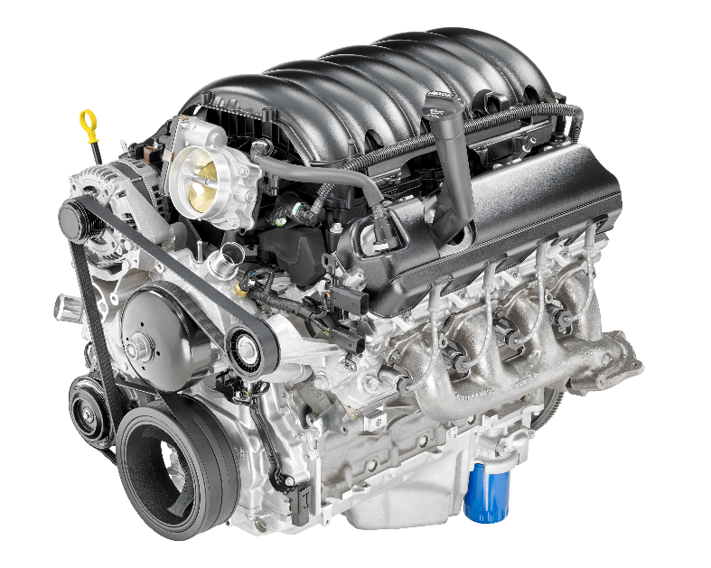
Motor V8 Ecotec de 6.2L
Ecotec de 6.2L con SIDI y DFM
Potencia: 425 hp @ 5,600 rpm
Torque: 460 lb-pie @ 4,100 rpm
Dynamic Fuel Management (DFM)
Mayor eficiencia de combustible
Opera en 17 patrones distintos
Alterna entre 1 y 8 cilindros
Rango de revoluciones entre las 1,000 y 2,500
Transmisión de 3° a 10° marcha
Notes:
←video 2→
Motor V8 Ecotec de 6.2L
La 5ta generación de Yukon Denali incorpora un motor V8 Ecotec de 6.2L con SIDI y DFM el cual genera una asombrosa potencia de 425 hp @ 5,600 rpm y un torque de 460 lb-pie @ 4,100 rpm esto nos ayuda a tener una rápida respuesta para cualquier tipo de maniobra. Yukon Denali cuenta con Dynamic Fuel Management (DFM) el cual es un sistema de administración dinámica de combustible que permite al motor operar en 17 patrones distintos alternando la activación entre 1 y 8 cilindros, dependiendo de las condiciones del terreno y la demanda del vehículo, con la finalidad de mejorar el desempeño y la eficiencia de combustible. Para el correcto funcionamiento de este sistema, se deben cumplir ciertas condiciones como:
Tener una temperatura óptima de funcionamiento del motor.
Mantener un rango de revoluciones por minuto entre las 1000 y las 2500.
Circular con la transmisión de 3° a 10° marcha.

Slide 53
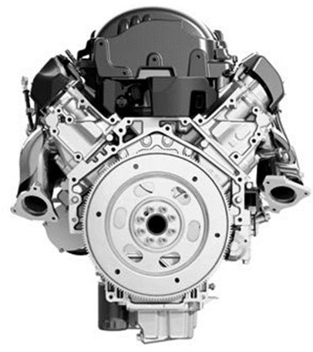
Sistema Stop/Start
Este sistema apaga el motor automáticamente cuando el vehículo se detiene por completo, manteniendo activos los sistemas hidráulicos y eléctricos.
Cuando se retira el pie del pedal del freno, el motor se enciende automáticamente de forma instantánea y casi imperceptible.
Notes:
Sistema Stop/Start
También se incorpora el sistema Stop/Start, el cual apaga el motor automáticamente cuando el vehículo se detiene por completo, manteniendo activos los sistemas hidráulicos y eléctricos. Cuando esto sucede, la aguja del tacómetro se mueve a la posición “Auto Stop” para indicar al conductor sobre su activación. Cuando se retira el pie del pedal del freno, el motor se enciende automáticamente de forma instantánea y casi imperceptible. Todo esto ayuda a reducir el consumo de combustible y la emisión de gases.

Slide 54

Sistema Stop/Start
Es posible que Stop/Start no funcione si:
No se alcanzó la velocidad mínima del vehículo
El motor o la transmisión no se encuentran en su temperatura óptima
Los ajustes del aire acondicionado/ calefacción necesitan del funcionamiento del motor
El vehículo está en una marcha que no es D
La carga de la batería del vehículo es baja
Ha funcionado por más tiempo del permitido
Se seleccionó un modo diferente a Tour
El conductor desactivó la función
Notes:
Sistema Stop/Start
Es posible que el apagado automático no ocurra debido a que:
No se alcanzó la velocidad mínima del vehículo.
El motor o la transmisión no se encuentran en su temperatura óptima de operación.
Los ajustes del aire acondicionado/calefacción del vehículo necesitan del funcionamiento del motor para enfriar/calentar la cabina.
El vehículo está en cualquier marcha que no sea DRIVE.
La carga de la batería del vehículo es baja.
La detención automática ha funcionado por más tiempo del permitido, normalmente dos minutos.
El cofre del vehículo está abierto.
El pedal del acelerador está presionado.
Se seleccionó el modo arrastre u otros modos de conducción.
El conductor desactivó la función.

Slide 55

Electronic Precision Shift
Elimina la palanca habitual intercambiándola por botones electrónicos de cambios
Los cambios se vuelven más rápidos y precisos
Se libera espacio en la consola central para obtener más lugar de almacenamiento
Sistema sofisticado con excelentes detalles como insertos de madero a poro abierto, aluminio y piel
Notes:
video 3→
Electronic Precision Shift
Este innovador sistema ha llegado a la nueva Yukon Denali para atender las necesidades de nuestros Clientes que cada vez buscan mayor tecnología y practicidad en su vehículo. Es por esto que el sistema Electronic Precision Shift elimina la palanca de velocidades intercambiándola por botones electrónicos de control de cambios ubicados en la consola central a un costado del volante. El vehículo hace los cambios entre P, R, N, D y L al presionar o jalar dichos botones. Con ayuda de esta característica tecnológicamente avanzada, se permite a los conductores cambiar de marcha electrónicamente, en lugar de usar una palanca de cambios tradicional con una conexión mecánica. De esta forma, los cambios se vuelven más rápidos y se libera espacio en la consola central para obtener más espacio de almacenamiento. Por si esto fuera poco, el sistema también se protege ante cambios de marcha incorrectos o accidentales mostrando en el clúster mensajes como “Reducir velocidad para la marcha solicitada” o “Condiciones no correctas para el cambio”.

Slide 56

Transmisión automática de
10 velocidades
Transmisión rápida y capaz de soportar grandes cantidades de torque.
Gran confort en el manejo
Permiten al motor funcionar con menor esfuerzo cuando se conduce a velocidades mayores contando con 3 marchas Overdrive
Gran respuesta en aceleración
Notes:
Transmisión automática de 10 velocidades
Para poder transmitir todo el poder que genera el gran motor de Yukon Denali, es necesaria una transmisión rápida y capaz de soportar grandes cantidades de torque, por lo que se incorpora una transmisión automática de 10 velocidades que beneficia la economía de combustible y rendimiento al minimizar la perdida de potencia entre cada cambio. Otra gran ventaja de esta transmisión es su gran confort en el manejo ya que puede realizar cambios que apenas son perceptibles para el conductor. También ayuda a reducir las revoluciones del motor a velocidades de carretera, ya que cuenta con 3 marchas overdrive que permiten al motor trabajar con menor esfuerzo cuando se circula a velocidades mayores. Por último, se integra un sistema preciso de lubricación el cual mantiene en perfecto estado operativo a la transmisión en todo momento.

Slide 57

Magnetic Ride Control®
Tecnología de chasis y suspensión que ajusta los 4 amortiguadores de forma
independiente en tiempo real.
Reduce el movimiento vertical del vehículo
Absorber las vibraciones provenientes del camino
Esto sucede cada milisegundo
Notes:
←video 4
Magnetic Ride Control®
Otro elemento que equipa Yukon Denali, es el sistema Magnetic Ride Control® de 4ta generación, el cual es una tecnología de chasis y suspensión que ajusta la densidad del fluido de los 4 amortiguadores de forma independiente en tiempo real para reducir el movimiento vertical del vehículo y absorber las vibraciones provenientes del camino. Todo esto sucede cada milisegundo con ayuda amortiguadores especiales monotubo llenos de fluido magnetorreológico ubicado en cada rueda del vehículo, un conjunto de sensores para medir el movimiento del chasis y la unidad de control electrónico que toma las decisiones de los ajustes de forma instantánea y automática.

Slide 58

Magnetic Ride Control®
Gracias a esta tecnología se obtiene:
Excelente capacidad de equilibrio y control del chasis para un mejor agarre en carretera
Perfecta respuesta a cambios del terreno en el que se conduce ofreciendo un viaje suave y confortable
Amortiguadores que responden y reaccionan a cada movimiento 1000 veces por segundo
Notes:
Magnetic Ride Control®
Gracias a esta tecnología se obtiene:
Excelente capacidad de equilibrio y control del chasis para un mejor agarre en carretera.
Perfecta respuesta a cambios del terreno en el que se conduce ofreciendo un viaje suave y confortable.
Increíble tecnología más avanzada que lee las condiciones de camino cada milisegundo, la generación anterior de Yukon era cada 5 milisegundos. Esto hace que los amortiguadores respondan y reaccionen a cada movimiento del vehículo 10 veces más rápido que un abrir y cerrar de ojos.

Slide 59

Tracción 4x4
La nueva Yukon Denali también cuenta con una caja de transferencia de 2 velocidades que ayuda a los conductores a tener el control total del vehículo para cruzar cualquier tipo de terreno.
Este sistema cuenta con 4 modos:
2 high, Auto, 4 high, 4 low.
Notes:
Tracción 4x4
La nueva Yukon Denali también cuenta con una caja de transferencia de 2 velocidades que ayuda a los conductores a tener el control total del vehículo para cruzar cualquier tipo de terreno. Sólo se requiere seleccionar el tipo de tracción ideal, según las condiciones del camino y las preferencias del conductor por medio de botones ubicados en tablero de instrumentos. Este sistema ofrece cuatro modos, lo que permite al conductor seleccionar el modo ideal para condiciones específicas en carretera o fuera de carretera.

Slide 60

Tracción 4x4
2 High: usado en conducción normal en carreteras pavimentadas donde no hay pérdida de tracción.
AUTO: la caja de transferencia utiliza un embrague controlado electrónicamente para gestionar el torque enviado a cada eje.
Notes:
2 High: es usado en conducción normal en carreteras pavimentadas donde no hay pérdida de tracción. Este modo permite que el vehículo funcione como 2WD siendo las llantas traseras las que impulsen el vehículo ayudando a mejorar la eficiencia del combustible. Es el ajuste óptimo para condiciones normales de manejo en carreteras y autopistas.
AUTO: en este tipo de tracción, el eje delantero está activado y la caja de transferencia utiliza un embrague controlado electrónicamente para gestionar el torque enviado a cada eje. La caja de transferencia ajusta automáticamente el embrague para ayudar a proporcionar una mejor tracción, estabilidad y control. Este modo se puede usar en cualquier superficie de la carretera, sin embargo, es ideal en carreteras mojadas o en condiciones invernales. En comparación con el modo 2 High, se puede reducir ligeramente la eficiencia del combustible.
4 High: está diseñado para ayudar a aumentar la tracción al conducir sobre terreno suelto, resbaladizo o exigente, como condiciones fuera de la carretera, arena o nieve. En este modo, la caja de transferencia envía torque a las cuatro ruedas obligando a los ejes a girar a la misma velocidad por lo que será notable un mayor consumo de combustible.
4 Low: este tipo de tracción activa los engranajes de reducción dentro de la caja de transferencia para proporcionar más torque a las ruedas para la conducción fuera de carretera, como en arena profunda o barro. En escenarios todo terreno, 4 Low está diseñado para ayudar a darle al conductor más control de la velocidad del vehículo al cruzar obstáculos como rocas o al subir pendientes pronunciadas. Para la correcta activación de este tipo de tracción es necesario colocar la caja de cambios en posición neutral antes y después de su activación, de otra forma, se mostrará un mensaje en el clúster indicando que realices esta función para poder acoplar los engranes reductores de la caja de transferencia.
Este tipo de tracción NO debe utilizarse a velocidades superiores a 70 km/h y NO se diseñó para su uso en superficies con buena tracción; por lo que es importante cambiar este tipo de tracción tan pronto como mejoren las condiciones del camino, incluso durante la tracción 4 low el vehículo no permite elegir el modo de manejo Sport para no sobrepasar las capacidades de torque que puede soportar la caja de transferencia.

Slide 61

Tracción 4x4
4 High: ayuda a aumentar la tracción al conducir sobre terreno suelto, resbaladizo o exigente, como condiciones fuera de la carretera, arena o nieve.
4 Low: activa los engranajes de reducción dentro de la caja de transferencia para proporcionar más torque a las ruedas para la conducción fuera de carretera, como en arena profunda o barro.
Notes:
2 High: es usado en conducción normal en carreteras pavimentadas donde no hay pérdida de tracción. Este modo permite que el vehículo funcione como 2WD siendo las llantas traseras las que impulsen el vehículo ayudando a mejorar la eficiencia del combustible. Es el ajuste óptimo para condiciones normales de manejo en carreteras y autopistas.
AUTO: en este tipo de tracción, el eje delantero está activado y la caja de transferencia utiliza un embrague controlado electrónicamente para gestionar el torque enviado a cada eje. La caja de transferencia ajusta automáticamente el embrague para ayudar a proporcionar una mejor tracción, estabilidad y control. Este modo se puede usar en cualquier superficie de la carretera, sin embargo, es ideal en carreteras mojadas o en condiciones invernales. En comparación con el modo 2 High, se puede reducir ligeramente la eficiencia del combustible.
4 High: está diseñado para ayudar a aumentar la tracción al conducir sobre terreno suelto, resbaladizo o exigente, como condiciones fuera de la carretera, arena o nieve. En este modo, la caja de transferencia envía torque a las cuatro ruedas obligando a los ejes a girar a la misma velocidad por lo que será notable un mayor consumo de combustible.
4 Low: este tipo de tracción activa los engranajes de reducción dentro de la caja de transferencia para proporcionar más torque a las ruedas para la conducción fuera de carretera, como en arena profunda o barro. En escenarios todo terreno, 4 Low está diseñado para ayudar a darle al conductor más control de la velocidad del vehículo al cruzar obstáculos como rocas o al subir pendientes pronunciadas. Para la correcta activación de este tipo de tracción es necesario colocar la caja de cambios en posición neutral antes y después de su activación, de otra forma, se mostrará un mensaje en el clúster indicando que realices esta función para poder acoplar los engranes reductores de la caja de transferencia.
Este tipo de tracción NO debe utilizarse a velocidades superiores a 70 km/h y NO se diseñó para su uso en superficies con buena tracción; por lo que es importante cambiar este tipo de tracción tan pronto como mejoren las condiciones del camino, incluso durante la tracción 4 low el vehículo no permite elegir el modo de manejo Sport para no sobrepasar las capacidades de torque que puede soportar la caja de transferencia.

Slide 62

Modos de manejo
Yukon Denali también cuenta con 4 modos de manejo para tener una conducción especializada en diferentes situaciones:
Tour (Normal)
Sport (Deportivo)
Tow/Haul (Remolque/Arrastre)
Off-Road (todo terreno)
Notes:
Modos de manejo
Yukon Denali también cuenta con 4 modos de manejo para tener una conducción especializada en diferentes situaciones:
Tour (Normal): Proporciona una experiencia equilibrada ideal para la mayoría escenarios de manejo.
Sport (Deportivo): Convierte todos los subsistemas en una sensación más deportiva que aumenta la capacidad de respuesta del vehículo. Este modo prioriza el manejo y el aumento de la sensación de la dirección.
Tow/Haul (Remolque/Arrastre): Optimiza la comodidad del conductor mientras remolca cargas pesadas o cuando el área de carga trasera está completamente cargada. Reduce los cambios de velocidades de la transmisión en carretera y también impacta el control de balanceo del remolque y la sensación de la dirección.
Off-Road (todo terreno): Diseñado para entornos sin pavimentar (césped, grava, tierra, etc.) a velocidades moderadas.

Slide 63

Diferencial de deslizamiento
limitado
(LSD)
Este elemento ayuda al desempeño y desplazamiento en terrenos difíciles donde alguna de las llantas puede perder tracción o adherencia al piso.
Este sistema trabaja de manera inteligente ya que no existe un botón o configuraciones electrónicas para su activación, el trabajo se realiza de manera instantánea y silenciosa tanto en altas como en bajas velocidades.
Notes:
Diferencial de deslizamiento limitado con función de bloqueo (LSD)
Este tipo de diferencial LSD por sus siglas en inglés, Limited Slip Differential, funciona en todas las superficies y ayuda en gran medida al desempeño y desplazamiento del vehículo en terrenos difíciles de poca tracción cuando una rueda pierde adherencia con el piso ofreciendo una tracción más precisa y un acoplamiento de potencia para las ruedas traseras. Este sistema trabaja de manera inteligente ya que no existe un botón o configuraciones electrónicas para su activación, el trabajo se realiza de manera instantánea y silenciosa tanto en altas como bajas velocidades. Además, incluye la función de bloque, el cual puede bloquear completamente el eje trasero para repartir el torque 50/50 entre las dos llantas.

Slide 64

Ventilas aeroactivas
Se encuentran montadas en la parrilla frontal de Yukon Denali.
Este sistema contribuye al dinamismo del vehículo cuando se encuentra a altas velocidades.
Se cierra para reducir la resistencia del viento.
Las ventilas aeroactivas se abren automáticamente cuando se requiera mayor ventilación.
Notes:
← video 1
Ventilas aeroactivas
Este elemento se encuentra montado en la parrilla frontal de Yukon Denali y contribuye al dinamismo del vehículo cuando está a altas velocidades, estas ventilas se cierran cuando se está en marcha y el motor no requiere refrigeración para mejorar la aerodinámica y así reducir la resistencia del viento permitiendo el flujo del aire desde la parte delantera del cofre, hacia la parte trasera del vehículo. En el momento que el motor requiera mayor ventilación, las ventilas se abren automáticamente. De esta forma se optimiza el consumo de combustible. Puede ser necesario conducir el vehículo hasta por 15 minutos a velocidades mayores a 40 km/h para que el sistema funcione. Sin embargo, si se detecta una temperatura ambiente baja, las ventilas permanecerán cerradas.

Slide 65

Suspensión trasera independiente
Esta nueva arquitectura transforma la dinámica de conducción, permitiendo que las 2 ruedas traseras manejen las condiciones del camino por separado.
Esta suspension trasera independiente Multilink se compone de 4 brazos, resortes helicoidales y una barra estabilizadora robusta, ofreciendo al Cliente:
Conducción más suave
Mejor dirección y manejo
Mayor espacio para piernas
Mayor espacio de carga trasero
Notes:
Suspensión trasera independiente
Una de las mayores innovaciones para Yukon Denali es la nueva arquitectura la cual incorpora una suspensión trasera independiente. Dentro de este nuevo atributo es que transforma fundamentalmente la dinámica de conducción, permitiendo que cada rueda trasera maneje las condiciones del camino por separado. Esto mejora drásticamente la calidad de la conducción, la capacidad de respuesta de la dirección y el confort del habitáculo. Esta suspensión independiente multilink se compone de 4 brazos, resortes helicoidales y una barra estabilizadora robusta, lo cual permite la sofisticación de conducción y las características de aislamiento típicamente asociadas con vehículos más pequeños pero adaptadas a los requisitos de capacidad superior de un SUV de lujo de tamaño completo. Esta es una actualización importante que ofrece importantes beneficios para el cliente como una conducción más suave y mayor comodidad debido al movimiento independiente de la rueda, mejor dirección y manejo debido a la mayor rigidez lateral y al control preciso del movimiento de la rueda; y mayor espacio para las piernas en la tercera fila y el espacio de carga trasero.

Slide 66


Air Ride Adaptive Suspension
Innovadora tecnología que por medio de aire permite incrementar o disminuir la altura de Yukon Denali.
Altura entrada/salida: baja el vehículo 5 cm
Altura incrementada: eleva el vehículo 2.5 cm
Altura máxima: eleva el vehículo 5 cm
Altura aerodinámica: baja al vehículo 2 cm
Notes:
video 5→
Air Ride Adaptive Suspension
Otro elemento sumamente innovador en la nueva generación de Yukon Denali es su sistema Air Ride Adaptive Suspension el cual permite un ajuste de altura en las 4 llantas del vehículo por medio de compresiones de aire. Esta tecnología permite bajar la altura del vehículo aproximadamente 5 cm para facilitar la entrada y salida en lugares reducidos o para facilitar la cargar y descarga de la cajuela. Para la correcta activación de esta función, el vehículo debe circular por debajo de los 12 km/h.
También permite incrementar 2.5 cm aproximadamente su altura normal para realizar conducciones en caminos irregulares eliminando el temor de golpear la carrocería del vehículo y cuando se detecten maniobras agresivas a velocidades mayores de 80 km/h, el vehículo bajará automáticamente a su altura normal para proporcionar una mayor estabilidad.
Otra configuración del sistema Air Ride Adaptive Suspension es permitir una elevación máxima de 5 cm aproximadamente para brindar una conducción todo terreno y poder superar obstáculos con mayor facilidad. Para poder activar esta configuración se necesita activar el tipo de tracción 4 high o 4 Low y circular por debajo de los 48 Km/h. De igual forma, el vehículo bajará a su altura normal si detecta maniobras agresivas.
La última configuración que ofrece este sistema es una altura aerodinámica que baja al vehículo 2 cm aproximadamente cuando se circule por arriba de los 105 km/h (65 mph) por un período de tiempo. Este tipo de configuración mejora el desplazamiento aerodinámico del vehículo para brindar mayor estabilidad y control.

Slide 67
Dudas o preguntas
Si tienes alguna duda o pregunta, es momento de levantar la mano!
Pasaremos a la actividad de reforzamiento.
Notes:
Dudas o preguntas
Preguntar si hay dudas o preguntas para pasar a la actividad de reforzamiento.
1. ¿Cuál es el nuevo sistema que incorpora Yukon Denali, el cual alterna la activación entre cilindros con la finalidad de mejorar el desempeño y la eficiencia de combustible?
a) AFM (Administración Activa de Combustible)
b) DFM (Administración Dinámica de Combustible)
c) SIDI (Inyección Directa)
2. ¿Qué tipo de tracción de la nueva Yukon NO es compatible con el modo de manejo Sport (deportivo)?
a) 4 High
b) 4 Low
c) Auto
3. ¿Qué tipo de suspensión trasera integra la nueva Yukon Denali?
a) Eje rígido
b) Independiente de doble brazo
c) Independiente multilink
4. ¿Cuál es la elevación máxima que permite el sistema Air Ride Adaptive Suspension?
a) 2.5 cm aproximadamente
b) 5 cm aproximadamente
c) 10 cm aproximadamente

Slide 68

Sumario Desempeño
Motor y sus tecnologías
Transmisión
Tracción y los diferentes modos de manejo
Suspensión y las tecnologías que la acompañan
Notes:
En este módulo pudimos observar los diferentes elementos que conforman el tran otriz y que harán de GMC Yukon la mejor en el segmento como Motor y sus tecnologías, Transmisión , Suspensión y las tecnologías que la acompañan y Tracción y los diferentes modos de manejo

Slide 69

Desempeño superior
Pregunta para Kit
Menciona 2 condiciones que se deben cumplir para el correcto funcionamiento del sistema DFM (Dynamic Fuel Management).
Notes:
Tener una temperatura óptima de funcionamiento del motor
Mantener un rango de revoluciones por minuto entre las 1,000 y las 2,500
Circular con la transmisión de 3° a 10° marcha

Slide 70
Pregunta para Kit
Menciona el desplazamiento máximo que puede realizar el sistema Air Ride Adaptive Suspension desde su altura más baja hasta la más alta.
Notes:
10 cm

Slide 71
Regresamos….

Slide 72

Módulo 5 – Tecnología
Tecnología de punta
Sistemas que te mantienen conectado con tu vehículo y cada pasajero
Notes:
Tecnología para el conductor y cada pasajero
En este módulo, revisaremos las asombrosas tecnología de punta con las que Yukon se convertirá en la mejor opción de compra de su segmento, al igual que todos sus sistemas con sello Denali que mantendrán al conductor siempre conectado con su vehículo. Aquí veremos:
El Innovador Sistema de infoentretenimiento
Wireless Phone Pojection
Cargador inalámbrico de carga rápida
Sistema avanzado de remolque
Sistema de sonido BOSE® con 14 bocinas y amplificador
Sistema de entretenimiento trasero con Flex View
Head Up Display de 15”
Full Mirror Display
Cámara trasera con 9 vistas incluyendo 360°
Y aplicación móvil MyGMC

Slide 73

Head Up Display de 15”
Head Up Display es una tecnología, el cual muestra información vital reflejada en el parabrisas, esto hace que el conductor esté siempre enfocado en el camino.
El conductor puede ajustar:
Altura
Brillo de la pantalla
Inclinación de la proyección
4 vistas
Notes:
←video 8
Head Up Display de 15”
Yukon Denali ofrece lo último en tecnología dando más de lo que cualquier persona podría imaginar, y eso se refleja en su increíble sistema Head Up Display de 15”. Head Up Display es una tecnología, el cual muestra información vital reflejada en el parabrisas, esto hace que el conductor esté siempre enfocado en el camino. El conductor puede usar los controles situados de lado izquierdo para ajustar la altura y brillo de la pantalla y desde el clúster se puede ajustar la inclinación de la proyección. Por si fuera poco, también pueden seleccionar entre cuatro vistas.

Slide 74




Head Up Display
Vista Off Road
Vista de velocidad
Vista de seguridad activa
Navegación/Vista Activa de OnStar®
Notes:
Head Up Display de 15”
Vista Off Road. Muestra los ángulos de inclinación, balanceo y dirección, junto con una alerta de velocidad y velocidad del vehículo.
Vista de velocidad. Muestra la velocidad del vehículo y una alerta de velocidad, la cual puede ser eliminada de la proyección del parabrisas.
Vista de seguridad activa. Muestra nuestro vehículo y el vehículo que está adelante, advertencias para peatones, velocidad del vehículo y más.
Navegación/Vista Activa de OnStar®. Muestra direcciones de navegación, una alerta de velocidad y velocidad del vehículo.

Slide 75

Full Mirror Display
Full Mirror Display es un espejo de doble función, el cual se puede usar como un espejo retrovisor convencional o bien como un espejo retrovisor con cámara.
Esta cámara también tiene la posibilidad de:
Zoom a 3 niveles
Mover de arriba hacia abajo la imagen
Modificar del brillo en la pantalla
Notes:
←video 9
Full Mirror Display
Otro de los elementos únicos de Yukon Denali que ayudan al conductor en todo momento, es el espejo retrovisor electrocrómico, con proyector de segunda cámara de visión trasera o Full Mirror Display. Este es un espejo de doble función, el cual se puede usar como un espejo retrovisor convencional o bien como un espejo retrovisor con cámara para ayudar al conductor a ver alrededor de posibles obstrucciones de visión en la parte trasera del vehículo. Full Mirror Display es de gran ayuda cuando se tiene una carga en la cajuela de nuestra camioneta ya que nos permite ver lo que tenemos detrás del coche sin obstrucciones, esta cámara también tiene la posibilidad de hacer zoom a 3 niveles y mover de arriba hacia abajo la imagen así como modificación del brillo en la pantalla.

Slide 76

Cámara trasera con 9 vistas
incluyendo 360°
Vista frontal
Vista trasera
Vista cenital frontal
Vista cenital trasera
Vista cenital trasera con acercamiento a gancho de remolque
Vista doble lateral a llantas frontales
Vista doble lateral a llantas traseras
Vista doble 360° y trasera/ delantera
Vista trasera con proyección de líneas guías de trayecto o acoplamiento
Notes:
←video 10
Cámara trasera HD con 9 vistas incluyendo 360°
No nos podíamos quedar atrás en seguridad y para esta nueva generación se incluye una cámara trasera HD con 9 vistas incluyendo 360° la cual nos ayuda a mantener al conductor seguro. Estas cámaras son líderes en su clase y ayudan a que el conductor pueda evitar las molestias que surgen de todo tipo de situaciones de manejo, como remolcar o maniobrar en el último espacio disponible en un estacionamiento estrecho.
Para las demás vistas se accede rápidamente a través de la pantalla del sistema de infoentretenimiento, las vistas disponibles son:
•Vista frontal: facilita maniobras de estacionado frontal en espacios limitados.
•Vista trasera: facilita maniobras de estacionado trasero en espacios limitados.
•Vista cenital frontal: ayuda en maniobras de estacionado preciso frontal en situaciones de espacio reducido.
•Vista cenital trasera: ayuda en maniobras de estacionado preciso trasero en situaciones de espacio reducido y enganche de remolque.
•Vista cenital trasera con acercamiento a gancho de remolque: permite visualizar la defensa trasera con la mejor precisión para asistir en enganches de remolque
•Vista doble lateral a llantas frontales: mejora la visibilidad de las llantas delanteras para maniobras de estacionado frontal en espacio reducido.
•Vista doble lateral a llantas traseras: mejora la visibilidad de las llantas traseras para maniobras de estacionado trasero en espacio reducido.
•Vista doble 360° y trasera/delantera: facilita las maniobras de estacionado en todas direcciones en espacios reducidos.
•y vista trasera con proyección de líneas guías de trayecto o acoplamiento: proyecta el trayecto de las llantas o de la línea de enganche de remolque al girar el volante.

Slide 77

Sistema de entretenimiento trasero
Flex View
2 pantallas HD de 12.6” para la segunda fila de asientos.
2 audífonos inalámbricos
2 puertos USB tipo C
2 entradas HDMI
Función Miracast® para compartir contenido o ver medios separados
Envío de rutas de navegación
Control de música
Notes:
←video 7
Sistema de entretenimiento trasero Flex View
La nueva generación de Yukon Denali incorpora el sistema de entretenimiento tarsero Flex View que se compone de 2 pantallas HD de 12.6” para la segunda fila de asientos colocadas en las cabeceras de la 1era fila, las cuales incluyen 2 audífonos inalámbricos y la posibilidad de registrar más pares de audífonos. La parte trasera de la consola central cuenta con 2 puertos USB C y 2 entradas HDMI para conectar diversos dispositivos tal como lo pueden ser consolas de videojuego, appletv, amazon firestick, Roku, etc. Esto con el fin de y realizar proyección de audio y video. Además se cuenta con la función Miracast, la cual hace la proyección de un dispositivo Android hacia el sistema de entretenimiento, posibilitando la reproducción de audio y video desde dispositivos compatibles. Otra de sus enormes ventajas de este sistema es la posibilidad de compartir el contenido de una pantalla hacia la otra o visualizar medios separados. Adicionando lo que se puede hacer con este sistema, es importante mencionar que cuenta con características de navegación que permiten a los pasajeros de asientos traseros sugerir destinos para el conductor y ver el mapa cuando una ruta está en proceso, incluso los pasajeros de la segunda fila puede tener la comodidad de controlar la música desde su lugar.

Slide 78


Wireless Phone Projection
Nuevo sistema Wireless Phone Projection con Android Auto™ y Apple CarPlay™, el cual te permite proyectar y manipular
aplicaciones de tu celular desde la pantalla de tu vehículo sin necesidad de cables.
Esto funciona a través de las conexiones inalámbricas Bluetooth® y Wi-Fi®.
Notes:
Video 6→
Wireless Phone Projection
Por si esto no fuera suficiente, también se equipa el nuevo sistema Wireless Phone Projection con Android Auto™ y Apple CarPlay™, el cual te permite proyectar y manipular aplicaciones de tu celular desde la pantalla de tu vehículo sin necesidad de cables. Esto funciona a través de las conexiones inalámbricas Bluetooth® para transferencia de audio y comandos, y Wi-Fi® para transferencia de video principalmente. Una vez que se haya hecho la conexión, en los siguientes ciclos en los que se encienda el vehículo, la conexión se realizará de manera automática. Para el correcto funcionamiento de este sistema con dispositivos Android, es necesario tener un teléfono inteligente que cuente con la última versión de la aplicación Android Auto™ y que incorpore la función de proyección inalámbrica, la cual puede ser activada desde sus ajustes.

Slide 79


Cargador inalámbrico de carga rápida
Para que siempre te encuentres conectado y con batería, se introduce el cargador inalámbrico de carga rápida. Para acceder a él se debe deslizar la cubierta ubicada en la consola central.
Basta con colocar el teléfono móvil boca arriba sobre la almohadilla para que se inicie el proceso de carga.
Notes:
Cargador inalámbrico de carga rápida
Para que siempre te encuentres conectado y con batería, se introduce el cargador inalámbrico de carga rápida. Para acceder a él se debe deslizar la cubierta ubicada en la consola central. Basta con colocar el teléfono móvil boca arriba sobre la almohadilla para que se inicie el proceso de carga. El cargador inalámbrico es de carga rápida, lo que complementa a la perfección el contar con Wireless Phone Projection para mantenerte conectado en todo momento. Recuerda siempre revisar la compatibilidad del smartphone y que incluya la función de este tipo de carga.

Slide 80

Innovador sistema de infoentretenimiento
La nueva generación de GMC Yukon Denali incorpora un sistema de Infoentretenimiento con:
Pantalla táctil a color de 10.2” de alta resolución
Interfaz increíblemente responsiva
Bluetooth® para conectar 2 dispositivos al mismo tiempo
OnStar® 4G LTE con Wi-Fi®
Reconocimiento de voz con Siri® Eyes Free
Mapas de navegación
Notes:
Innovador sistema de infoentretenimiento
La nueva generación de GMC Yukon Denali incorpora un sistema de Infoentretenimiento con pantalla táctil a color de 10.2” de alta resolución con una interfaz increíblemente responsiva. Así mismo, cuenta con Bluetooth® para conectar hasta 2 dispositivos al mismo tiempo, OnStar® 4G LTE con Wi-Fi®, reconocimiento de voz con Siri® Eyes Free y mapas de navegación para permitirte desplazar en cualquier ciudad sin miedo a perderte.

Slide 81

Sistema de sonido BOSE® con 14 bocinas y amplificador
Yukon Denali incorpora un sistema de sonido BOSE®:
14 bocinas
Amplificador
Active Noise Cancellation (Sistema Activo de Cancelación de Sonido)
Notes:
Sistema de sonido BOSE® con 14 bocinas y amplificador
Yukon Denali incorpora un sistema de sonido BOSE® con 14 bocinas y amplificador con Active Noise Cancellation (Sistema Activo de Cancelación de Sonido), el cual neutraliza los sonidos no deseados del tren motriz por medio de micrófonos situados en lugares estratégicos de la cabina. Este increíble sistema de sonido le brinda gran claridad y volumen a toda reproducción de sonido que emite el vehículo tal como música y llamadas.

Slide 82


Sistema avanzado de remolque
Este sistema funciona dentro de la interfaz de la pantalla de
Infoentretenimiento con el ícono “Remolcar”.
Algunas de las ventajas son:
Alertas y recordatorios
Checklists
Creación de perfiles
Monitoreo de kilometraje
Recordatorios de mantenimiento
Prueba de sistema de iluminación
Temperatura y presión de llantas
Alarmas contra robo
Notes:
Sistema avanzado de remolque
El Sistema Avanzado de Remolque integrado en el infoentretenimiento funciona dentro de la interfaz de la pantalla de Infoentretenimiento con el ícono “Remolcar”. Para experimentar el conjunto completo de funciones del sistema, los Clientes deben iniciar sesión en su perfil personal a través del sistema y crear un perfil de remolque personalizado. Por si fuera poco, todo esto se puede hacer desde la pantalla de Yukon Denali o la aplicación MyGMC, lo cual brinda excelente dualidad y practicidad.
Algunas de las ventajas de esta nueva aplicación de monitoreo de remolque son:
Alertas y recordatorios
Checklists
Creación de perfiles
Monitoreo de kilometraje
Recordatorios de mantenimiento de remolque
Prueba de sistema de iluminación
Monitoreo de temperatura y presión de llantas
Alarmas contra robo
Adicional a esta guía de remolque también se cuenta con la asistencia de freno de remolque en el que se puede configurar la tolerancia de frenado del remolque.

Slide 83
Dudas o preguntas
Si tienes alguna duda o pregunta, es momento de levantar la mano!
Pasaremos a la actividad de reforzamiento.
Notes:
Dudas o preguntas
Preguntar si hay dudas o preguntas para pasar a la actividad de reforzamiento.
1. ¿Cuáles son las conexiones inalámbricas necesarias para el correcto funcionamiento del sistema Wireless Phone Projection?
a) Bluetooth®
b) NFC
c) Wi-Fi®
2. Selecciona 2 de las múltiples funciones que se pueden llevar a cabo con el sistema avanzado de remolque desde la pantalla del vehículo y la aplicación MyGMC.
a) Ajuste de ganancia de frenado
b) Checklists
c) Alertas y recordatorios
3. ¿Cuál es el tamaño de las pantallas del sistema de entretenimiento trasero con Flex View?
a) 10.2”
b) 12.6”
c) 8”
4. ¿Cuál de los siguientes ajustes NO se pueden llevar a cabo en el sistema Full Mirror Display?
a) Zoom a 4 niveles
b) Movimiento de la imagen de arriba hacia abajo
c) Brillo de la pantalla

Slide 84
Sumario Tecnología
Head Up Display
Full Mirror Display
Cámara trasera HD con 9 vistas incluyendo 360°
Sistema de entretenimiento trasero Flex View
Wireless Phone Projection
Cargador inalámbrico
Sistema de infoentretenimiento
Sistema de sonido Bose®
Sistema avanzado de remolque
Notes:
En este módulo pudimos observar aquellas características tecnológicas que harán de GMC Yukon un referente para el segmento como: el sistema de infoentretenimiento con Wireless Phone Projection , cargador inalámbrico, Sistema avanzado de remolque, Sistema de sonido Bose, Sistema de entretenimiento trasero Flex View, Full Mirror Display y las diferentes vistas de la cámara 360

Slide 85

Pregunta para Kit
Menciona el número de puertos USB tipo C y entradas HDMI con las que cuenta el sistema de entretenimiento trasero con Flex View.
Notes:
2 puertos USB tipo C y 2 entradas HDMI

Slide 86
Pregunta para Kit
Menciona las 4 vistas disponibles en el sistema Head Up Display de 15”.
Notes:
Vista Off Road
Vista de velocidad
Vista de seguridad activa
Navegación/Vista Activa de OnStar®

Slide 87
Regresamos….

Slide 88

Módulo 5 – Seguridad
Alertas con sello Denali Asistencias inteligentes
Notes:
Seguridad en cada maniobra
En este módulo, revisaremos las increíbles alertar con sello Denali que incorpora la 5ta generación de Yukon y sus fascinantes asistencias inteligentes que la vuelven la SUV más segura de todo el camino. Aquí revisaremos su:
Sistema de bolsas de aire
Sensor indicador de distancia
Alerta de colisión frontal con asistente de frenado a bajas velocidades
Control crucero adaptativo automático con Stop/Go
Sensores frontales y traseros para estacionado
Alerta de tráfico cruzado
Alerta de detección de peatones delantera
Alerta de detección de peatones trasera
Asistente de conservación de carril
Asistente de ascenso y descenso de pendientes
Y OnStar® 4G LTE

Slide 89


Sistema de bolsas de aire
7 bolsas de aire para proteger a todos los pasajeros de Yukon Denali:
2 frontales
2 laterales
2 tipo cortina para las 3 filas de asientos
1 central frontal
Sensor de activación en caso de volcadura
Notes:
Sistema de bolsas de aire
También se incorporan 7 bolsas de aire para proteger a todos los pasajeros de Yukon Denali: 2 frontales, 2 laterales, 2 tipo cortina para las 3 filas de asientos y una central frontal y con sensor de activación en caso de volcadura.

Slide 90


Alerta de detección de peatones delantera
Este sistema ayuda a reducir la posibilidad de colisión con una persona cuando se circula a una velocidad entre 8 y 80 km/h.
Cuando las condiciones de iluminación son óptimas, este sistema puede detectar a un peatón en un rango de distancia de hasta 40 metros.
Notes:
Alerta de detección de peatones delantera
Yukon Denali incorpora una alerta de detección de peatones delantera, la cual ayuda a reducir la posibilidad de colisión con una persona cuando se circula a una velocidad entre 8 y 80 km/h. Cuando las condiciones de iluminación son óptimas como en días con cielo despejado, este sistema puede detectar a un peatón en un rango de distancia de hasta 40 metros, siempre y cuando, la persona tenga una altura mayor a los 80 cm. Cuando se detecta un peatón, se iluminará un testigo en el clúster para realizar un frenado automático en caso de ser necesario para evitar un accidente.

Slide 91

Alerta de detección de peatones trasera
Este sistema utiliza la cámara trasera de Yukon Denali
Alertar al conductor de personas que caminan detrás del vehículo cuando se circula en reversa
Emite pitidos y alertas visuales de color amarillo o rojo
Notes:
←video 12
Alerta de detección de peatones trasera
También se cuenta con la alerta de detección de peatones trasera, la cual utiliza la cámara trasera de Yukon Denali, para alertar al conductor de personas que caminan detrás del vehículo cuando se circula en reversa. Este sistema emite pitidos y alertas visuales de color amarillo o rojo, dependiendo el riesgo de colisión, en la pantalla de infoentretenimiento.

Slide 92

Asistente de ascenso y descenso de pendientes
El asistente de ascenso de pendientes permite mantener el vehículo en una posición fija cuando encuentra detenido en una pendiente.
Este sistema puede mantener el vehículo en su posición hasta por 4 segundos dependiendo la inclinación de la pendiente.
Notes:
Asistente de ascenso y descenso de pendientes
La nueva Yukon Denali incorpora asistencias cuando el vehículo se encuentra en pendientes. El asistente de ascenso de pendientes permite mantener el vehículo en una posición fija cuando encuentra detenido en una pendiente y el conductor requiere cambiar la posición del pie del pedal del freno al acelerador, esto ayuda a evitar el desplazamiento no deseado hacía atrás del vehículo evitando posibles accidentes. Este sistema puede mantener el vehículo en su posición hasta por 4 segundos dependiendo la inclinación de la pendiente.

Slide 93

Asistente de ascenso y descenso
de pendientes
El asistente de descenso de pendientes es activado de forma manual con un botón ubicado al costado izquierdo del volante y ayuda a mantener una velocidad baja mientras se realiza un descenso.
Para ajustar dicha velocidad se puede hacer uso del pedal de freno y acelerados o con los botones del sistema de control crucero.
Notes:
Asistente de ascenso y descenso de pendientes
El asistente de descenso de pendientes es activado de forma manual con un botón ubicado al costado izquierdo del volante y ayuda a mantener una velocidad baja mientras se realiza un descenso, para ajustar dicha velocidad se puede hacer uso del pedal de freno y acelerados o con los botones en el volante del sistema de control crucero. Para mejores resultados en pendientes pronunciadas y de gran distancia es recomendable colocar el vehículo en tracción 4 low.

Slide 94

Sensor indicador de distancia
Este sistema puede ser configurado desde el botón ubicado en el costado izquierdo del volante para programar
una distancia corta, mediana o lejana que interpreta dichos
parámetros según la velocidad a la que el vehículo circule.
Esta tecnología es esencial para los sistemas de Colisión Frontal y Control Crucero Adaptativo principalmente.
Notes:
Sensor indicador de distancia
Dentro del gran repertorio de alertas y asistencias con las que cuenta la nueva generación de Yukon Denali, se incluye un sensor indicador de distancia, el cual puede ser configurado desde el botón ubicado en el costado izquierdo del volante para programar una distancia corta, mediana o lejana que interpreta dichos parámetros según la velocidad a la que el vehículo circule; por lo que a velocidades mayores, la distancia lejana será mayor que bajas velocidades. Esta tecnología es esencial para los sistemas de colisión frontal y control crucero adaptativo principalmente.

Slide 95


Alerta de colisión frontal con
asistente de frenado
Este sistema utiliza la cámara frontal para saber la cercanía del vehículo que circula enfrente
Envía alertas al conductor cuando haya un riesgo potencial de colisión
Alerta a través de un testigo visual en el clúster que se ilumina de color
Notes:
Alerta de colisión frontal con asistente de frenado a bajas velocidades
Este sistema envía alertas al conductor cuando haya un riesgo potencial de colisión. Para determinar dicho riesgo, utiliza la información enviada por la cámara frontal sobre la cercanía del vehículo que circula enfrente. El sistema alerta al conductor a través de un testigo visual en el clúster que se ilumina de color verde cuando un auto se ha detectado y cambia a color ámbar cuando está cerca de dicho auto o color rojo cuando la distancia entre ambos vehículos se reduce drástica y repentinamente. También se alerta de este riesgo potencia por medio de una alerta visual de puntos rojos que se proyectan en el parabrisas cuando ocurre la situación descrita anteriormente. Si el conductor no reacciona de forma prudente a dichas alertas, el vehículo puede asistir automáticamente con el sistema de frenado a todas velocidades.
Es importante mencionar que esta alerta de colisión frontal no detectará objetos que no sean vehículos, por lo que es recomendable mantenerte alerta a la carretera en todo momento.

Slide 96

Control crucero adaptativo
automático con Stop/Go
Este sistema ayuda a los conductores a seguir al vehículo que está adelante según la separación de seguimiento que se seleccione.
Puede detenerse por completo y reiniciar su avance automáticamente.
Reduce la necesidad de frenar o acelerar con frecuencia.
Notes:
←Video 11
Control crucero adaptativo automático con Stop/Go
Este sistema trabaja junto con la Alerta de Colisión Frontal y el sensor indicador de distancia para mejorar el sistema de control de crucero normal al ayudar a los conductores a seguir al vehículo que está adelante según la separación de seguimiento que seleccione: lejos, media, cerca. Esto reduce la necesidad del conductor de frenar o acelerar con frecuencia. Incluso el vehículo puede llegar a detenerse por completo de forma automática si la situación lo requiere y también puede reiniciar su avance automáticamente hasta alcanzar la velocidad programada inicialmente cuando no detecte ningún obstáculo delante.

Slide 97

Sensores frontales y traseros para
estacionado
Este sistema ayuda a identificar y notificar al conductor sobre objetos que se puedan interponer en el camino al momento de estacionarse.
Usa sensores ultrasónicos localizados en la fascia delantera y trasera del vehículo
Alerta a través de una alerta sonora y visual
Notes:
Sensores frontales y traseros para estacionado
La nueva Yukon Denali está equipada con sensores de proximidad frontales y traseros, los cuales están diseñados para identificar y notificar al conductor sobre objetos que se puedan interponer en el camino al momento de estacionarse. El sistema de asistencia de estacionamiento usa sensores ultrasónicos localizados en la fascia delantera y trasera del vehículo para detectar objetos. El sistema puede avisar al conductor sobre la cercanía de objetos delanteros o traseros a través de una alerta sonora o visual.

Slide 98

Asistente de conservación de carril
Este sistema provee un ajuste ligero en el volante para ayudar al conductor a corregir el camino por cambio involuntario de carril.
Un icono en color verde aparecerá en el clúster cuando el vehículo circula por arriba de los 60 km/h y se detectan las líneas del carril.
Notes:
Asistente de conservación de carril
Este sistema equipado en Yukon Denali provee un ajuste ligero en el volante para ayudar al conductor a corregir el camino por cambio involuntario de carril. Este se da cuando no se activa la direccional o un movimiento activo. Un icono en color verde aparecerá en el clúster cuando el vehículo circula por arriba de los 60 km/h y se detectan las líneas del carril gracias a la cámara frontal ubicada en la parte superior del parabrisas. Cuando se detecta el vehículo está saliendo del carril de forma no intencionada, el testigo del clúster se volverá ámbar y parpadeará mientras se realiza un giro ligero del volante para corregir el trayecto de forma automática, después se activarán 3 pitidos o vibraciones en el asiento para alerta al conductor de dicha asistencia.

Slide 99

Alerta de tráfico cruzado
El sistema está diseñado para detectar y rastrear objetos de interés dentro de una zona de cobertura especifica detrás del vehículo y alerta al conductor con un triángulo rojo en la cámara de reversa y un sonido audible o vibraciones en su asiento.
Notes:
Alerta de tráfico cruzado
Este sistema proporcionar mayor seguridad al conductor mientras retrocede cuando un objeto se aproxima desde la izquierda o derecha. El sistema está diseñado para detectar y rastrear objetos de interés dentro de una zona de cobertura especifica detrás del vehículo y alerta al conductor con un triángulo rojo en la cámara de reversa y un sonido audible o vibraciones en su asiento, sobre la presencia de objetos de interés que puedan causar una colisión con el vehículo.

Slide 100


OnStar® 4G LTE
OnStar® 4G LTE con Wi-Fi® es un servicio exclusivo de General Motors que ofrece la mejor oferta integral del mercado. Otros beneficios:
Asistencia personalizada las 24 horas del día
Aplicación MyGMC
Wi-Fi con internet nativo
Notes:
OnStar® 4G LTE
También se incorpora el sistema OnStar® 4G LTE con Wi-Fi® exclusivo de General Motors, el cual es un servicio que ofrece la mejor oferta integral del mercado con OnStar®, la asistencia personalizada las 24 horas del día que te brinda todas las soluciones que buscas con solo oprimir el botón azul, aplicación MyGMC para mantenerte conectado con tu vehículo desde tu celular, y Wi-Fi con internet nativo desde un hotspot incluido desde fábrica, el cual permite la conexión de hasta 7 dispositivos como tabletas, smartphones, laptops entre otros en un rango de hasta 15 metros.

Slide 101

OnStar® 4G LTE
Asistencia de vehículos robados, con un record de recuperación de 6 minutos
Notificaciones de alarma de robo
Respuesta automática de accidentes
Diagnósticos avanzado
Notes:
OnStar® 4G LTE
Por si fuera poco, OnStar® incorpora funciones únicas que lo hacen sobresalir ante competidores como Mercedes, Lincoln e Infiniti, ya que proporciona:
Asistencia de vehículos robados, con un record de recuperación de 6 minutos.
Notificaciones de alarma de robo, para recibir un mensaje a tu teléfono celular cuando la alarma de tu vehículo sea activada.
Respuesta automática de accidentes, donde un asesor se conectará inmediatamente con el vehículo para determinar si necesita ayuda, incluso si usted no la solicita.
Diagnósticos avanzados, para que presionando el botón azul de OnStar® un asesor realice una comprobación de diagnóstico y le informe si existe algún problema que requiera su atención.

Slide 102

12 meses de datos ilimitados en Yukon Denali
12 meses de wi-fi® ilimitado incluido en la compra del vehículo.
El cliente podrá conectar hasta 7 dispositivos simultáneamente para:
Ver videos en YouTube®/Netflix®
Escuchar música en Spotify® nativo
Consultar redes sociales
Navegar en internet
Hacer videollamadas
Enviar correos con archivos adjuntos

Slide 103

12 meses de datos ilimitados en Yukon Denali
Vigencia
Del 1° de septiembre 2020 hasta nuevo aviso
Rol del Distribuidor
Comunicar al Cliente el beneficio, el cual es exclusivo de GMC Yukon.
Una vez que se realice la entrega, invitar al Cliente a presionar el Botón Azul de OnStar® para terminar proceso de activación y asegurarse que el paquete de datos ilimitados haya sido activado.

Slide 104

¿Que aplicaciones usan nuestros clientes de yukon?
Como puedes ver, nuestros Clientes actuales utilizan mucho nuestros paquetes de datos para:
Ver fotos y videos en la nube a través de sus iPhones y/o iPads (iCloud)
Ver videos y películas (Youtube® y Netflix®)
Escuchar música en la aplicación nativa (Spotify®)
Pasar tiempo en redes sociales (Instagram, Tiktok, Facebook)
Mantenerse comunicados (WhatsApp)
Utiliza esta información para perfilar a tus clientes y…
¡Utiliza este incentivo como herramienta para cerrar ventas!
Consumo por app de todos los paquetes de datos en Yukon

Slide 105
Dudas o preguntas
Si tienes alguna duda o pregunta, es momento de levantar la mano!
Pasaremos a la actividad de reforzamiento.
Notes:
Dudas o preguntas
Preguntar si hay dudas o preguntas para pasar a la actividad de reforzamiento.
1. ¿A qué velocidad puede asistir automáticamente en el frenado la alerta de colisión frontal?
a) Por debajo de los 60 km/h
b) Por debajo de los 80 km/h
c) A todas velocidades
2. ¿Qué sistema puede alertar al conductor con un triángulo rojo en la cámara de reversa sobre la presencia de objetos de interés que puedan causar una colisión con el vehículo?
a) Sensores frontales y traseros para estacionado
b) Alerta de tráfico cruzado
c) Sensor indicador de distancia
3. ¿A qué rango de distancia puede detectar a una persona la alerta de detección de peatones delantera?
a) 30 metros
b) 35 metros
c) 40 metros
4. ¿Cuál es el record que tiene OnStar® de recuperación de un vehículo robado?
a) 5 minutos
b) 6 minutos
c) 11 minutos

Slide 106
Sumario Seguridad
Alerta de detección de peatones delantera y trasera
Asistente de ascenso y descenso de pendientes
Alerta de colisión frontal con asistente de frenado
Control crucero adaptativo con Stop/Go
Notes:
En este módulo pudimos observar el gran contenidos con e que cuenta la Nueva GMC Yukon Denali en cuanto a los Sensores, Alertas y Cámaras con las que cuenta

Slide 107

Pregunta para Kit
Menciona el rango de velocidad en la que debe circular Yukon Denali 2021 para el correcto funcionamiento de la alerta de detección de peatones delantera.
Notes:
Entre 8 km/h y 80 km/h

Slide 108
Pregunta para Kit
Menciona el sistema de seguridad que requiere de velocidades mayores a los 60 km/h para su correcto funcionamiento.
Notes:
Asistente de conservación de carril

Slide 109


Evaluación
Iniciar sesión en GlobalConnect para entrar al LMS
Buscar el código de la Evaluación
En 30 minutos conoceremos a los 9 ganadores
MB50YK.021P - GMC Yukon Denali 2021 – Evaluación
LMS
Premios
Notes:
Es momento de pasar a su evaluación, esta deben resolverla directo en el LMS y para ello les voy a dejar el link para que vayan e inicien), yo me mantendré aquí un máximo de 30 min por si se presentan dudas o aclaraciones, una vez que hayan terminado su evaluación les pido que regresen ya que les daré a conocer la lista de las 9 personas premiadas.
Para aquellos que están tomando el curso en grupo, cada uno de ustedes tendrán que realizarla de manera individual y con su acceso al LMS.
Tomate este tiempo para recopilar la lista de los 9 participantes

Slide 110

GRACIAS
Notes:
Despídete y envíalos al survey monkey para evaluación nivel 1
https://es.surveymonkey.com/r/YUKON2021

